Slide 1
3. 詳細調査結果：
3.1 共通識別番号・デジタルIDに関する政策動向
3.2 トラストフレームワークの策定状況
3.3 自己主権型／分散型アイデンティティに関する取り組み・ユースケース

Slide 2
2. デジタルアイデンティに関する基礎調査
トラストフレームワーク（再掲）
アイデンティティ情報の管理や利活用においては、デジタルIDの発行主体等のステークホルダーの定義、その果たすべき役割、セキュリティ基準などについて、参照すべき法律・規則等が定められており、一般的に「トラストフレームワーク」の名称で諸外国において策定・公表されている
調査対象としている諸外国のトラストフレームワーク
国・地域 |  | フレームワークの名称
欧州 | EU | Electronic identification and trust services for electronic transactions in the internal market and repealing Directive 1999/93/EC（eIDAS）
 | イギリス | The UK digital identity and attributes trust framework
 | ドイツ | IDunion Network（Trust over IP Stack）
北米 | 米国 | Identity Ecosystem Framework
 |  | NIST-SP800-63
 | カナダ | Pan-Canadian Trust Framework
オセアニア | オーストラリア | Trusted Digital Identity Framework
 |  | Trust ID Framework
 | ニュージーランド | Digital Identity Trust Framework
 |  | Identity management standards
アジア | シンガポール | NDI Stack
 | インド | India Stack

Slide 3
3.2 デジタルアイデンティに関する基礎調査
トラストフレームワーク調査方針
Trusted Web で定めている要件（合意形成やトレース等）を充足させるためには技術的なプロトコルでは充足できない箇所が散見される中、ガバナンスで補完する重要性がTrusted Web推進協議会等で議論されている中で再認識されている。以上を踏まえて、諸外国で定められているトラストフレームワークの構成・規定する内容について調査を行った。また、認証保証レベルを定めているものについては、政府機関、民間企業から多く参照されている米国のNIST SP 800-63¹との比較を行った
調査対象のトラストフレームワーク
1
EU
Regulation 910/2014：eIDAS（2.0）
2
ドイツ
IDunion Network
3
イギリス
The UK digital identity and attributes trust framework
4
米国
Identity Ecosystem Framework ：IDEF
5
NIST SP 800-63
6
カナダ
Pan-Canadian Trust Framework：PCTF
7
オーストラリア
Trusted Digital Identity Framework：TDIF
8
Trust ID Framework
9
ニュージーランド
Digital Identity Trust Framework
10
Identity management standards
11
シンガポール
NDI Stack
12
インド
India Stack
参考）1 https://learn.microsoft.com/ja-jp/azure/active-directory/standards/nist-overview

Slide 4
3.2 詳細調査結果：トラストフレームワークの策定状況
3.2.1 欧州（EU、ドイツ、イギリス）における調査結果

Slide 5
3.2.1 トラストフレームワークの策定状況
Regulation 910/2014：eIDAS
EU
ドイツ
イギリス
2016年、EUの電子商取引に統一した基準を設けることを目的として Regulation 910/2014（eIDAS）が適用された。2020年に実施した初期影響評価とパブリックコメントのフィードバックを踏まえて2021年6月、eIDAS 2.0 への改定提案がされた。¹eIDAS 2.0 では新たに「EUDIW」「リモート署名作成装置の管理」「電子アーカイブ」「電子台帳」「属性の電子証明」の項目が追加された他、 「The commission shall/may」として各項目の要件や規則の整備を求めている
eIDAS 2.0 の構成要素
大項目
小項目
「The commission shall/may」
概要
総則
EUDIW
運用上の仕様と参照する技術要件 /認証基準リストの公開 /認証機関の基準 /通知フォーマットの仕様
オンラインで本人確認を実施する
加盟国間で相互に通知・承認し使用する
電子署名
電子署名用の適格証明書の基準 /電子署名の検証基準 /電子署名の適格保存サービスの基準
書類等の電子データに署名として用いられ、手書き署名と同等の効力を保証する
電子本人確認
（eID）
リモート署名
作成装置の管理
電子署名作成デバイスの管理のための適格サービスの要件
署名者に代わって電子署名作成データを生成/管理を行う
認証は5年間の脆弱性評価を条件として、2年間有効
トラストサービス
eシール
高度なeシールの基準 /eシール作成デバイスの管理のための適格サービスの要件
電子データの発行元・完全性を保証する
電子文書
eタイムスタンプ
データへの日付と時刻のバインドおよび正確な時間ソースに関する標準の要件
ある時間に特定のデータが存在していたことを保証する
電子登録
配送サービス
電子登録配送サービスのデータ送受信の基準
第三者間での確実なデータ送受信、送受信日時・送受信者の識別等を保証する
権限移譲
・実施規則
ウェブサイト認証
Webサイト認証の適格証明書の規格、仕様
ウェブサイトの信頼性・正当性を保証する
末則
電子アーカイブ
電子アーカイブサービスの基準
※電子アーカイブサービスの基準のみ「may」
ドキュメントの完全性・出所の正確性・法的特性を保証する電子データの保存・送受信を行うサービスを指し示す
電子台帳
一連のデータの実行及び登録並びに作成のプロセスに関する基準
データの一意性・真正性・正しい時系列的な順序付けの保証を受けることができるサービスを指し示す
Annex
属性の電子証明
なし
紙の形式で合法的に発行された証明と同じ法的効力を有する
加盟国間で相互に認識される
凡例 ：Trusted Web との関連があると考えられる項目 ：Trusted Web との関連が薄いと考えられる項目
出所）
1 https://eur-lex.europa.eu/legal-content/EN/TXT/HTML/?uri=CELEX:52021PC0281&from=EN

Slide 6
3.2.1 トラストフレームワークの策定状況
European Digital Identity Wallet：EUDIW
EU
ドイツ
イギリス
EUDIWアーキテクチャ・リファレンスフレームワーク（ARF）は、2023年2月10日に最終版が公開された。¹必要な個人識別データと属性の電子的証明をユーザーに対して透過的で追跡可能な方法で安全に要求・取得・保存・選択・結合・共有することを求めており、またW3C VCs、SD-JWTなどの標準を参照しているいることなどからも、自己主権型アイデンティティ（Self Sovereign Identity）の実現を志向していることが伺える。
EUDIW ARFの構成
属性の適格・非適格電子証明スキーマプロバイダ
監督機関
適合性評価機関
国家認定機関
信頼のおける情報源
適格データの提供
適格電子署名
・eシールプロバイダ
属性の
適格電子証明プロバイダ
属性の
非適格電子証明プロバイダ
個人識別データプロバイダ
登録
適格証明書・適格電子署名・非適格電子証明書・個人識別データの提供
トラステッドリストプロバイダー
デバイスの提供
EUDIW
end user
EUDIW
管理・アクティベート
ウォレットソリューションの提供とsupportの提供
個人識別データと
属性の適格・非適格電子証明を提示
デバイス
製造者
EUDIW
プロバイダ
サービスの提供
Relying Party
ツールとライブラリの提供サポート
登録
凡例
■EUDIWとそのエンドユーザー
■EUDIWに格納する各種情報（PID、属性情報の証明書）や、電子署名機能を提供する、トラストサービス事業者等の活動
■EUDIWの発行と、必要なデバイスの製造をする機関
■各プロバイダの現在、過去の情報を提供する
■EUDIWを提示される当事者（Relying Party）
■EUDIWやトラストサービス事業者、トラステッドリストの適合性評価を行い、その管理監督を行う機関
実線：アーキテクチャ・リファレンスフレームワークのスコープ
点線 ：アーキテクチャ・リファレンスフレームワークのスコープ外
出所）
1 https://digital-strategy.ec.europa.eu/en/library/european-digital-identity-wallet-architecture-and-reference-framework

Slide 7
3.2.1 トラストフレームワークの策定状況
（補足）NIST SP 800-63とeIDASの比較
米国
カナダ
NIST SP 800-63-3
eIDAS¹
本人確認
（ID Proofing）
の厳密さ、強度
Identity Assurance Level（IAL）
Identity proofing and verification (natural person)
IAL1
本人確認不要、
自己申告での登録でよい
Low
主張されたアイデンティティを表す加盟国によって認識されたエビデンスを所持していると見なす
IAL2
サービス内容ごとに識別に用いられる属性を
リモートまたは対面で確認する必要あり
Substantial
主張されたアイデンティティを表す加盟国によって認識されたエビデンスを所持していると見なし、エビデンスが本物か確認を実施する
IAL3
識別に用いられる属性を対面で確認するかつ検証担当者は有資格者である必要がある
High
主張されたアイデンティティを表す加盟国によって認識された写真もしくは生体認証のエビデンスを所持していることを確認し、「信頼のおける情報源」のもつ情報と照合し確認を実施する
認証プロセス
の強度
Authenticator Assurance Level（AAL）
Issuance, delivery and activation
AAL1
単要素認証
Low
1つ以上の認証要素を利用する必要がある
AAL2
2要素認証が必要（2要素目の認証手段はソフトウェアベースのもので可）
Substantial
2つ以上の認証要素を利用する必要がある
AAL3
2要素認証が必要、かつ2要素目の認証手段はハードウェアを用いたもの（ハードウェアトークン等）が必要
High
Substantialに加えて重複や改ざん、および攻撃の可能性が高い攻撃者から保護する（具体的な技術の記載は無し）
フェレデーション
（ID情報の連携）
をする際のデータのやり取りの強度
Federation Assurance Level（FAL）
該当なし
FAL1
認証結果データへの署名
FAL2
署名に加え、データの送付対象のみが復号可能な暗号化の実施
FAL3
ユーザーごとの鍵と認証結果のデータを紐づけて送付し、送付先はユーザーの認証結果に紐づく
出所）
1 https://eur-lex.europa.eu/legal-content/EN/TXT/HTML/?uri=CELEX:32015R1502&from=EN#d1e150-7-1

Slide 8
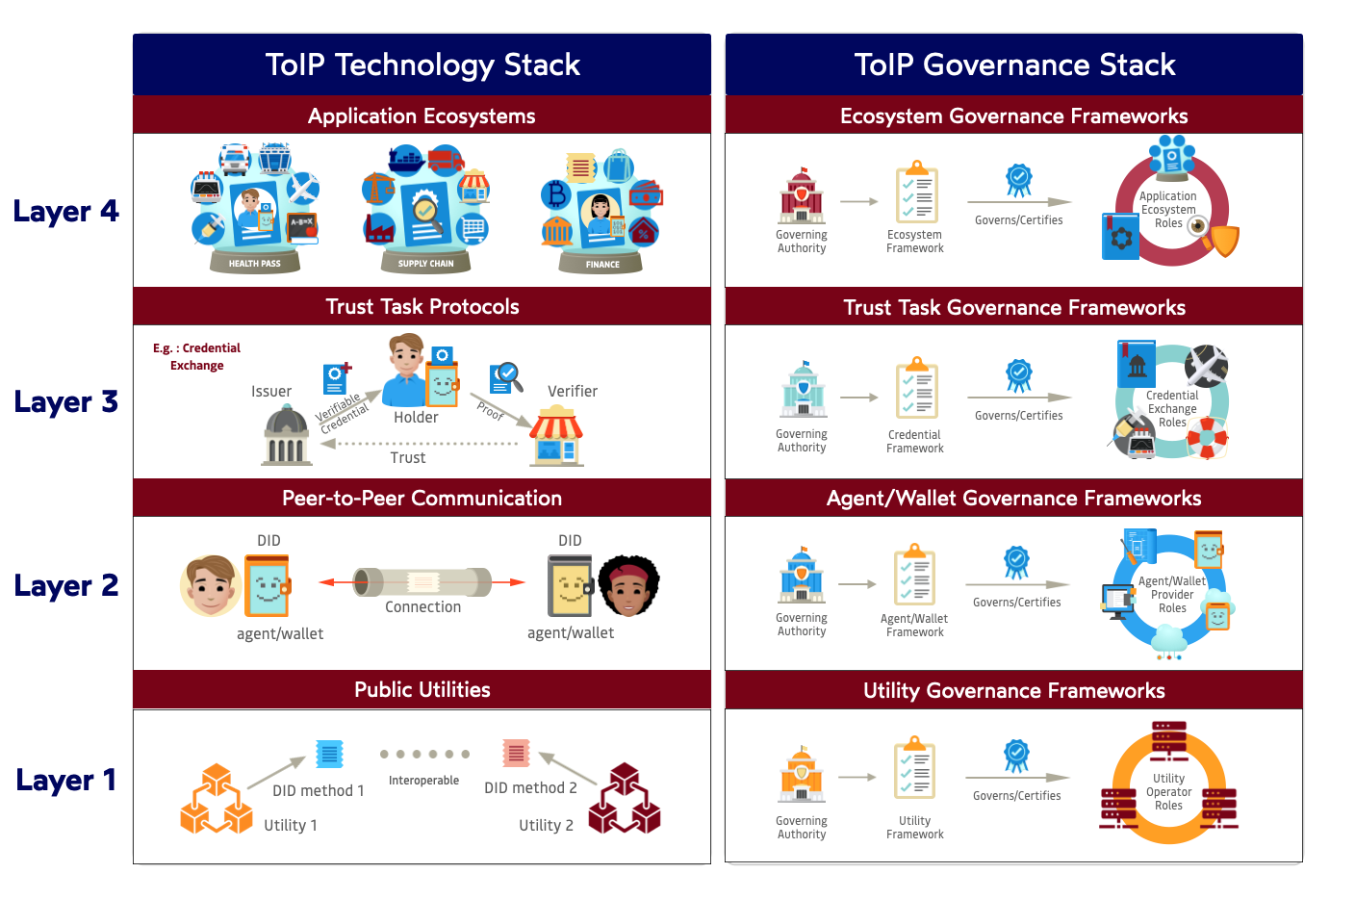
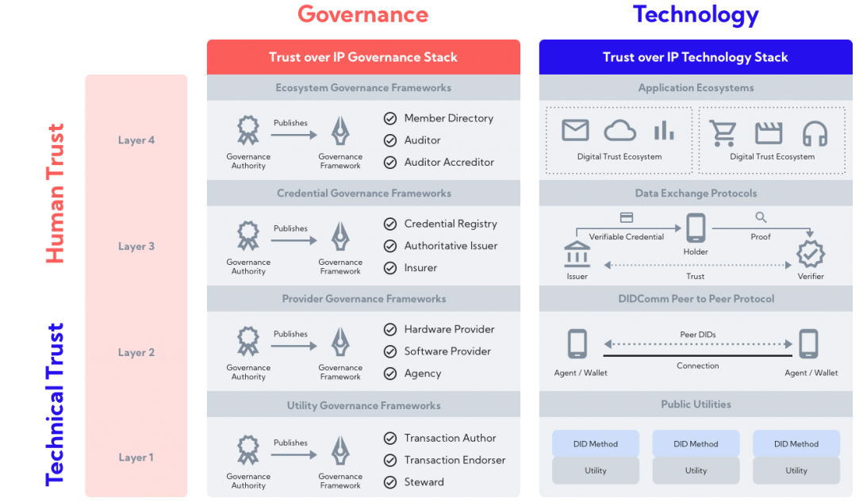
3.2.1 トラストフレームワークの策定状況
IDunion
EU
ドイツ
イギリス
2020年8月よりテストを開始した IDunion¹ は、ショーケースプログラム「Secure Digital Identities」の一環としてドイツの連邦経済エネルギー省が資金提供をしているデジタルアイデンティティインフラストラクチャを構築することを目的としたプロジェクトである。そのトラストフレームワークであるIDunion networkはTrust over IP Foundation（ToIP）^{*１}の ToIP Stack²をリファーしている
IDunion networkとToIP Stackの関係
IDunion network
ToIP Stack
参照
*1 Trust over IP Foundation（ToIP）は2020年5月に発足したLinux Foundationにホストされた分散型デジタルトラストのための相互運用可能なアーキテクチャの作成に取り組む組織である
出所）
1 https://idunion.org/?lang=en
2 https://www.trustoverip.org/wp-content/uploads/Introduction-to-ToIP-V2.0-2021-11-17.pdf

Slide 9
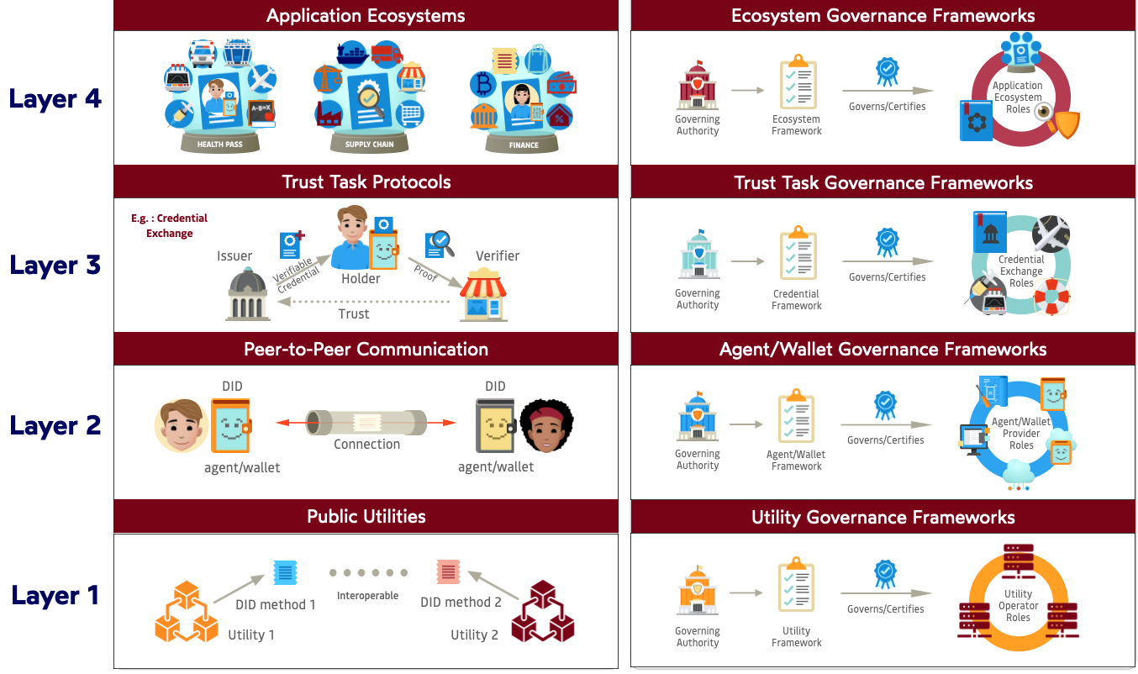
3.2.1 トラストフレームワークの策定状況
IDunion : ToIP Trust Framework
EU
ドイツ
イギリス
ToIP Stack は、デジタル・ネットワークもしくはネットワーク上でのトラストを確立する方法を簡素化・標準化することを目的として、テクノロジー（マシンレイヤーでの暗号化による検証可能性）と、ガバナンス（法律・ビジネス・社会レイヤーでの人間のアカウンタビリティ）の2軸と、TCP/IPスタックの構造に着想を得た4層の整理の組み合わせによって構成されるコンセプトである^{1,2,3}
ToIP Stackの構成と各レイヤーの概要
TCP/IP
ToIP Technology Stack
ToIP Governance Stack
概要
アプリケーション層
金融業界、モビリティ、健康、公共サービスなどのユースケースに対応した特定のデジタルトラストエコシステムにおけるガバナンスの必要性を示す
トランスポート層
個々の役割（Issuer、Holder、Verifier）とその相互の関係を説明し、その活動内容についてのガバナンスの必要性を示す
インターネット層
個々のエージェントのP2P通信についての要件とセキュリティ、プライバシー、データ保護、相互運用性の基準のガバナンスの必要性を示す
ネットワークインターフェイス層
個々のネットワークにおける要件と、運用ポリシーや手順に対するトラストを確立するためのガバナンスの必要性を示す
「各階層は、インターネット上の各デバイスが TCP/IP スタックのインスタンスを実行するのと同様に、プロトコルの標準 “スタック” のインスタンスになる」と記載があり、TCP/IPのレイヤーとイコールにはならないが、構造の要素を参考にしていると思われる
出所）
1 https://github.com/trustoverip/TechArch/blob/main/spec.md#1-introduction
2 https://www.trustoverip.org/wp-content/uploads/Introduction-to-ToIP-V2.0-2021-11-17.pdf
3 https://trustoverip.org/wp-content/uploads/ToIP-Governance-Architecture-Specification-V1.0-2022-12-21.pdf

Slide 10
3.2.1 トラストフレームワークの策定状況
ToIP Technology Stack
EU
ドイツ
イギリス
ToIP Technology Stack は、暗号化による検証可能性について各レイヤーにおけるコンセプトを示しており、コンセプトのベースとなる技術として W3C DIDs の実装を明示していることが特徴的である^{1,2}
ToIP Technology Stackの構成
構成
概要
詳細
Layer 4
アプリケーションエコシステム
Application Ecosystems
エンドユーザーに価値を提供するために、1~3のレイヤーの上に構築する必要があるマーケットアプリケーションのための要件を定義する
DIDとVCを利用してアプリケーションを構築し、デジタルトラストエコシステムを構築
Layer 3
トラストタスクプロトコル
Trust Task Protocols
VCのデータ交換フォーマットとプロトコルを使用して、世界中の任意のIssuer-Holder-Verifier間での要件を定義する
IssuerによるDIDと公開鍵のデータレジストリ（ブロックチェーン等）への書き込み
Issuerによる署名
Verifierによるクレデンシャル保有証明の要求
Verifierによる公開鍵を用いた検証
Layer 2
P2Pコミュニケーション
Peer-to-Peer Communication
個人、組織、デジタルな “モノ” が標準的なP2Pプロトコル上（DIDcomm など）でデジタルクレデンシャルのやり取りをするために必要な要件を定義する
データウォレットはDIDsを用いて直接通信することが可能。台帳に記録されることはない
Holderのデータウォレットは常にHolderの管理下にあり、データウォレットがHolderに代わって行動するときはHolderの同意のもとに実行する。Issuer, Verifierのデータウォレットはクラウドベースのサービスを含むあらゆるコンピューティングデバイスで実行可能
接続を通じてデータが交換されるとプライバシーは保護され、接続は将来の相互作用のために保持される
Layer 1
パブリックユーティリティーズ
Public Utilities
分散型識別子(W3C DIDs)用のパブリックに読み取り可能で検証可能なデータストレージネットワーク（ブロックチェーン、分散型台帳技術など）の要件を定義する
分散型識別子（DID）は、デジタル・アイデンティティの確立と検証可能なクレデンシャルの共有に使用されるグローバルにユニークな文字列で、中央集権的なレジストリを必要としない。DIDは必要な限り永続的に維持される
公開鍵やその他のデータを含む DID 文書を保管するために、DID method に対応したVerifiable Data Registry を整備する。ブロックチェーン、分散型台帳、分散型ファイルシステム、データベースなどを使用することが可能
出所）
1 https://github.com/trustoverip/TechArch/blob/main/spec.md#1-introduction
2 https://www.trustoverip.org/wp-content/uploads/Introduction-to-ToIP-V2.0-2021-11-17.pdf

Slide 11
3.2.1 トラストフレームワークの策定状況
ToIP Governance Stack
EU
ドイツ
イギリス
ToIP Governance Stack は、Public Utilityの運用ポリシー・手順、デジタルエージェントのセキュリティ・プライバシー・データ保護・相互運用性の基準、Issuer-Holder-Verifier間の各活動それぞれのガバナンスの必要性を示すとともに、それらを束ねた上位概念である「デジタルトラストエコシステム」の策定の必要性を説明している^{1,2,3}
ToIP Governance Stackの構成
構成
概要
詳細
Layer 4
エコシステムフレームワーク
Ecosystem Framework
トラストの拡大
ガバナンスは、あらゆる規模の信頼エコシステムのメンバー間の信頼を促進する
下位 3 レイヤーすべてにわたるデジタルトラストエコシステム全体の運用を可能にするポリシーとルールを確立するための「エコシステムガバナンスフレームワーク」が必要であるとしている
エコシステムガバナンスフレームワークは、トラストマーク、トラストレジストリ、ユーザビリティ要件、認証プログラム、およびエコシステム全体の整合性と健全性を確保するために必要な他のメカニズムを規定することもできる
Layer 3
トラストタスク
ガバナンスフレームワーク
Trust Task Governance Framework
信頼性
標準的なルールを順守することで、デジタルクレデンシャルはHolderがVerifierと信頼関係を築くことを可能にする
提示されたVC証明に基づいてVerifierが判断を下すために必要なすべての情報を持てるようにするクレデンシャル・ガバナンス・フレームワークが必要である
クレデンシャル・ガバナンス・フレームワークと、 Issuer-Holder-Verifier間の4ステップ（前頁参照）を組み合わせることであらゆる規模のデジタルトラストエコシステムにスキームを適用可能になる
Layer 2
エージェント・ウォレット
ガバナンスフレームワーク
Agent/Wallet Governance
認証
データウォレットは、セキュリティ、プライバシー、データ保護に関する標準規格に準拠して構築される
デジタルウォレットとその間に通信するデジタルエージェントのセキュリティ、プライバシー、データ保護、相互運用性の基準を確立するために、ウォレット/エージェントガバナンスのフレームワークが必要である
Layer 1
ユーティリティ
ガバナンスフレームワーク
Utility Governance Framework
合意形成
Verifiable Data Registry のセキュリティとインテグリティを保証するガバナンス
Public Utility（ブロックチェーンや分散型台帳など）の運用に用いられるポリシーや手順に対するトラストを確立するためのガバナンスフレームワークが必要であるとしている
なおガバナンスフレームワークは、用いるDID ユーティリティによって大きく異なる可能性がある
例）パブリックパーミッションレスブロックチェーン（Bitcoin,イーサリアム等）は、パブリックパーミッションドブロックチェーン（Sovrin等）よりもアルゴリズム駆動型のガバナンスとなる
出所）
1 https://github.com/trustoverip/TechArch/blob/main/spec.md#1-introduction
2 https://www.trustoverip.org/wp-content/uploads/Introduction-to-ToIP-V2.0-2021-11-17.pdf
3 https://trustoverip.org/wp-content/uploads/ToIP-Governance-Architecture-Specification-V1.0-2022-12-21.pdf

Slide 12
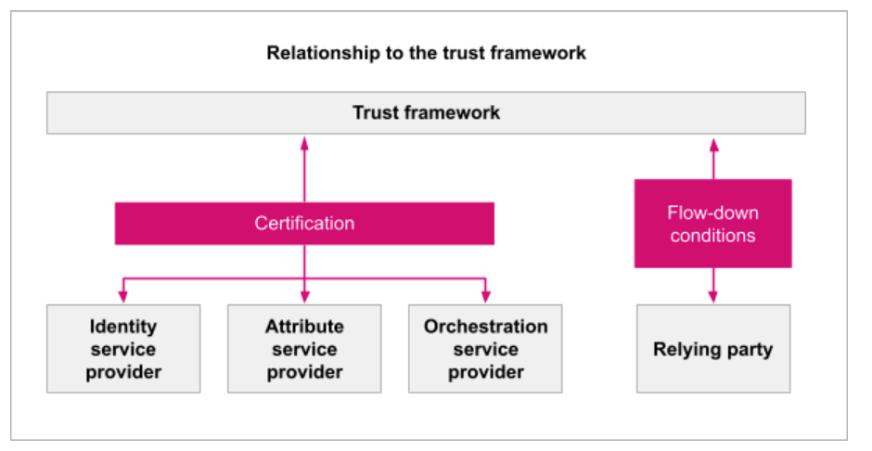
3.2.1 トラストフレームワークの策定状況
The UK digital identity and attributes trust framework の概要
EU
ドイツ
イギリス
The UK digital identity and attributes trust framework（The UK DIATF）は、DCMS^{＊1}により策定が進められている英国のトラストフレームワークである。2022年6月、 2021年発表の「アルファ」版から「ベータ」版へアップデートを実施。実態に即したサブロールの追加や生体認証技術要件の追加、トラストマークの発行などの記載が追加された。並行して2022年6月に就労権・賃貸・犯罪歴の確認を対象にした「デジタルアイデンティティドキュメント検証テクノロジ （IDVT）」を開始している¹
The UK DIATFの参加者
  identity service providers（IDサービスプロバイザー）
        ユーザー（のデジタルID）の証明・検証を行う
        ID検証を行うソフトウェア（モバイルアカウントの検証機能、生体認証対応の身元確認機能など）の開発を行う主体も該当する
  attribute service providers（属性サービスプロバイダー）
        IDに紐づく属性情報（パスポート、運転免許証、出生証明書などの文書やデータベースにある属性情報や携帯電話番号、銀行口座、クレジットスコア、住宅ローンなど）の作成、収集、検証を行う主体であり、個人のデータストアやデジタルウォレットなどのソフトウェアを指す
  orchestration service providers
        テクノロジインフラストラクチャ（分散型台帳など）の提供を通じて、トラストフレームワークの参加者間でデータを安全に共有する
  scheme owners
        デジタルIDと属性情報を使用するためのスキームを作成及び実行する
        民間部門（サービス）におけるスキームについてはISO 17021:2012やISO / IEC 17065:2012などの標準を使用して、UKAS（英国認証機関認定審議会）の認定を受けることやスキームのデータ保護影響評価（DPIA：Data protection impact assessments）を完了していること等が求められる
*1 DCMS：英国 デジタル・文化・メディア・スポーツ省
出所）
1 https://www.gov.uk/government/publications/uk-digital-identity-and-attributes-trust-framework-beta-version/uk-digital-identity-and-attributes-trust-framework-beta-version#what-are-digital-identities

Slide 13
3.2.1 トラストフレームワークの策定状況
The UK DIATFの構成¹
EU
ドイツ
イギリス
組織がフレームワークに参加する方法
各ロールの説明、スキームの例について紹介
アイデンティティサービスプロバイダのルール
デジタルアイデンティティの作成
グッドプラクティスガイド45「誰かの身元を証明して確認する方法」を参照する
属性サービスプロバイダの
ルール
属性の理解
属性の品質、属性の共有について記載
属性の作成
属性の作成、個人・組織へのバインド、属性の共有について記載
属性の品質評価
属性のスコアリングについて記載
アイデンティティサービスプロバイダと属性サービスプロバイダの共通ルール
再利用可能なデジタル ID/属性サービスの作成
グッドプラクティスガイド44「認証器を使用してオンラインサービスを保護する」を参照するよう記載
デジタル ID アカウントと属性アカウントの管理
アカウント取り消し・一時停止・閉鎖・回復・変更のためのプロセスが必要であると記載
製品・サービスが包括的であることの確認
Equality Act 2010 に準拠し誰も除外されないよう検討することを記載
製品・サービスがアクセシブルであることの確認
英国政府のアクセシビリティ規制に従う必要があることを記載
製品・サービスの廃止
製品・サービスを廃止する際の通知と一定期間の猶予確保の必要を記載
全てのサービスプロバイダの
共通ルール
提供する製品・サービスの相互運用性の確保
OIDC、W3C VCs data modelsなどの規格と競合しないデータスキーマを提供
権限を委任された人物による行動の可否
権限の委任について、各サービスが許可するか判断する必要があることを記載
苦情・紛争への対応
苦情・紛争処理のプロセスが必要
スタッフとリソース
参加する組織が備えていなくてはいけないスタッフ・リソースについて記載
暗号化と暗号技術
暗号化および暗号化技術に関する業界標準とベストプラクティスに従う必要がある
サービス・品質管理
サービス・品質管理のため目標とプロセスを記載したドキュメントを作成する必要がある
情報管理
ISO/IEC 27001:2017などに準拠した情報管理システムが必要である
情報セキュリティ
ISO/IEC 27001:2017などの情報セキュリティ管理システムが必要である
リスク管理
ISO/IEC 27005:2018 などのリスク管理フレームワークが必要である
不正管理
不正管理に関するベストおラクティスへの準拠を求める
インシデントへの対応
インシデント管理・ロギングに関する国家サイバーセキュリティーセンターガイダンスへの準拠が必要
ユーザーに対する製品・サービスの明確な説明
ユーザーに対する製品・サービスの明確な説明を求める
プライバシーおよびデータ保護規則
英国GDPRへの準拠を求める記載の中に「データの最小化」についても言及有り
記録の保持
英国GDPRに準拠した記録の保管と破棄を求める
証明書利用者との連携
フレームワーク内の他組織のサービス・製品を利用する「証明書利用者」と合意することを求める
禁止事項
違法行為の禁止について記載
規律・ガイダンス・法律の表
各項目にて示された規律・ガイダンス・法律を整理した表
出所）
1 https://www.gov.uk/government/publications/identity-proofing-and-verification-of-an-individual/how-to-prove-and-verify-someones-identity#when-to-check-someones-identity
凡例 ：Trusted Web との関連があると考えられる項目 ：Trusted Web との関連が薄いと考えられる項目

Slide 14
3.2.1 トラストフレームワークの策定状況
The UK DIATFの認定
EU
ドイツ
イギリス
DIATFに参加を希望する機関は認証機関によって評価¹を受け認定される必要があり、現在認定を受けたアイデンティティサービスプロバイダは35事業者存在する。また現在は英国認証機関認定審議会（UKAS）が認証機関を担っているが、今後はUKASにより認定された機関が認証を実施^{*1}する
評価プロセス
認定されたアイデンティティサービスプロバイダ一覧（認定日）^{*2}
Step00
DIATFにおいて担うロールと、認定したいスキームを決め、DCMS認定チームに連絡し事前評価を受ける
Yoti and Post Office EasyID（2022年11月2日）
HooYu Limited（2022年6月6日）
TrustID Limited（2022年6月13日）
Digital Identity Net UK Limited （2022年12月3日）
Paycasso Verify Ltd trading as Xydus （2022年6月27日）
Sterling (EMEA) Limited （2022年7月5日）
T4 Communications UK Ltd T/A Rightcheck （2022年7月7日）
Deloitte LLP （2022年7月22日）
Credas Technologies Ltd （2022年9月7日）
Amiqus Resolution Ltd （2022年8月11日）
Digidentity B.V. （2022年8月31日）
CDD Services Ltd T/A Spotlite Business Services （2022年9月21日）
OCR Labs Global Limited （2022年9月22日）
uComply Limited （2022年9月26日）
GB Group PLC （2022年10月20日）
Marston Holdings Ltd （2022年9月14日）
Onfido Limited （2022年9月29日）
ID Pal Limited （2022年10月20日）
Northrow Limited （2022年10月21日）
Atlantic Data （2022年10月21日）
Checkback International Group incorporating Vetting Solutions Centre Ltd （2022年10月27日）
Datachecker Limited （2022年11月16日）
Thirdfort Limited （2022年11月22日）
Experian Limited （2022年11月30日）
Nuggets Ltd （2022年12月2日）
Konfir （2022年12月13日）
Persona Identities Inc （2022年12月13日）
Virtual Signature ID Validate Ltd （2022年12月7日）
Mastercard UK Management Services Limited （2022年12月13日）
Target Professional Services (UK) Limited （2022年12月21日）
mypensionID Limited （2022年12月21日）
Veridas Digital Authentication Solutions, S.L. （2022年12月21日）
Due Diligence Checking Limited （2023年1月9日）
iPassport （2023年1月18日）
PPAC Solutions LTD （2023年2月6日）
Fragomen LLP /DISC（2023年3月14日）
Step01
認証機関リストから認証機関を選択し連絡。認証のため契約を交わす
Step02
既存の認証が実施されているか確認できるエビデンスを認証機関に提出
Step03
認証機関が申請に対し評価を実施するか決定
Step04
評価の実施にあたりサービス説明の文書、基準文書を提出する
Step05
認証機関によりエビデンスの評価が実施される
Step06
認証機関内の監査人による独立した評価による判断を実施
Step07
要件を満たした機関はWebサイトにて公開される
Step08
認証機関により毎年サーベイランス評価が実施される
Step09
公平・平等な認証がなされているかを確認するため、全ての認証に対しDCMSによる定期的な保証を実施
Step10
認証機関は定期的（四半期に1回程度）認証評価数と、結果のレポートをDCMSに提出する
*1 現在下記の5機関が認証機関としての認定をうけるためのパイロット評価プログラムに申請している
Age Check Certification Services Ltd trading as Digital ID Systems Certification/Amtivo Group Limited trading as British Assessment Bureau and Certification Europe/BSI/Kantara/NQA
*2 令和5年3月27日時点での確認
出所）1 https://www.gov.uk/government/publications/uk-digital-identity-attributes-trust-framework-updated-version/trust-framework-certification

Slide 15
3.2.1 トラストフレームワークの策定状況
（補足）NIST SP 800-63とThe UK DIATFの比較
米国
カナダ
NIST SP 800-63-3
The UK DIATF¹
本人確認
（ID Proofing）
の厳密さ、強度
Identity Assurance Level（IAL）
‘verification’ check
IAL1
本人確認不要、
自己申告での登録でよい
1
静的情報による知識ベース検証の実施
IAL2
サービス内容ごとに識別に用いられる属性を
リモートまたは対面で確認する必要あり
2
対面・リモートでの写真付きエビデンスとの照合 / 生体認証による確認の実施 / 複数の動的情報による知識ベース認証の実施 のいずれかを実行する必要がある
3
対面・リモートでの写真付きエビデンスとの照合 / 生体認証による確認の実施
のどちらかを実行する必要がある
IAL3
識別に用いられる属性を対面で確認するかつ検証担当者は有資格者である必要がある
4
生体認証による確認の実施を実行する必要がある
認証プロセス
の強度
Authenticator Assurance Level（AAL）
The quality of authenticator
AAL1
単要素認証
Low
パスワード・暗証番号・静的情報による知識ベース検証・発行方法不明のトークン・処理方法不明の生体認証
Medium
自動作成され、安全に保存されたパスワード・暗証番号
動的情報に基づく知識ベース検証
改竄・間違った人に発行されていないことがわかっているトークン
AAL2
2要素認証が必要（2要素目の認証手段はソフトウェアベースのもので可）
High
アカウントを作成したユーザー以外に属さなかった認証器
業界標準^{*1}を満たすことを証明するために独立してテストされたトークン
キャプチャに関して業界標準^{*2}を満たすことを確認するために独立してテストされたプロセス・システムをもつ生体認証
AAL3
2要素認証が必要、かつ2要素目の認証手段はハードウェアを用いたもの（ハードウェアトークン等）が必要
フェレデーション
（ID情報の連携）
をする際のデータのやり取りの強度
Federation Assurance Level（FAL）
該当なし
FAL1
認証結果データへの署名
FAL2
署名に加え、データの送付対象のみが復号可能な暗号化の実施
FAL3
ユーザーごとの鍵と認証結果のデータを紐づけて送付し、送付先はユーザーの認証結果に紐づく
*1 COMMON CRITERIA、FIDO、NIST SP FIPS 140-2など
*2 ISO/IEC 19795-1:2006、ISO/IEC 30107-1:2016など
出所）
1 https://www.gov.uk/government/publications/authentication-credentials-for-online-government-services/giving-users-access-to-online-services#
choosing-an-authenticator

Slide 16
3.2 詳細調査結果：トラストフレームワークの策定状況
3.2.2北米（米国、カナダ）における調査結果

Slide 17
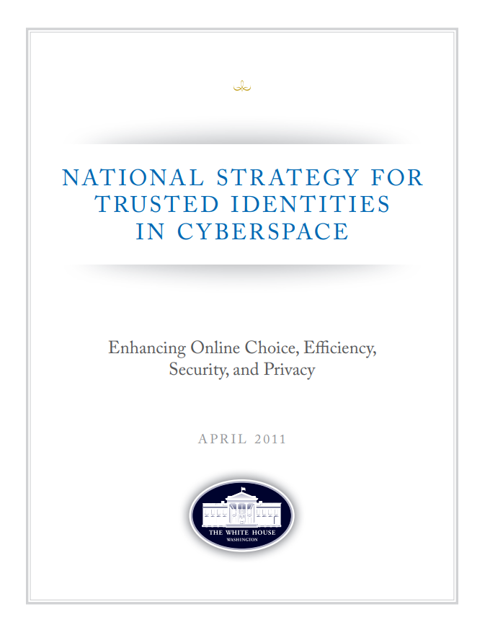
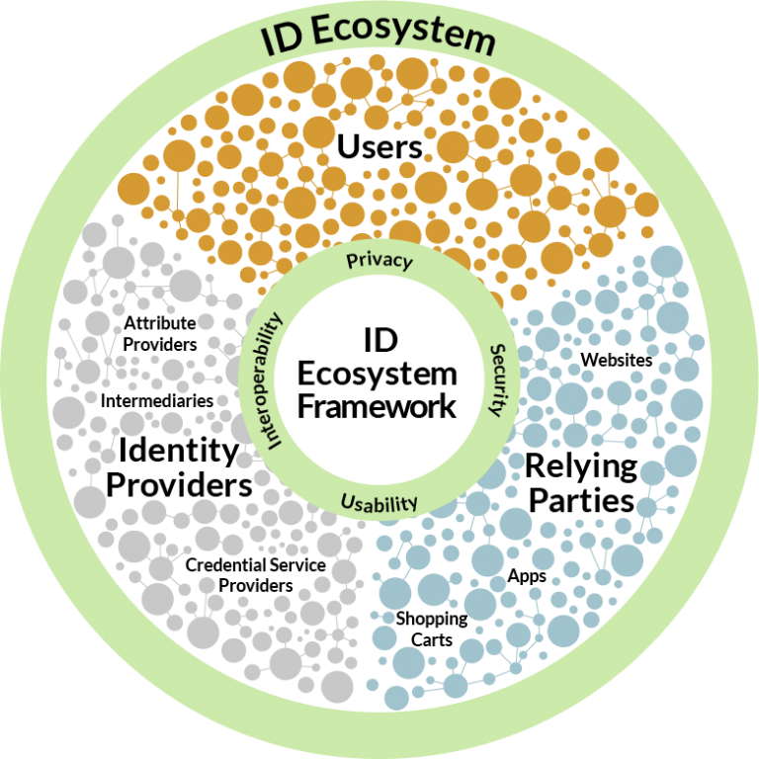
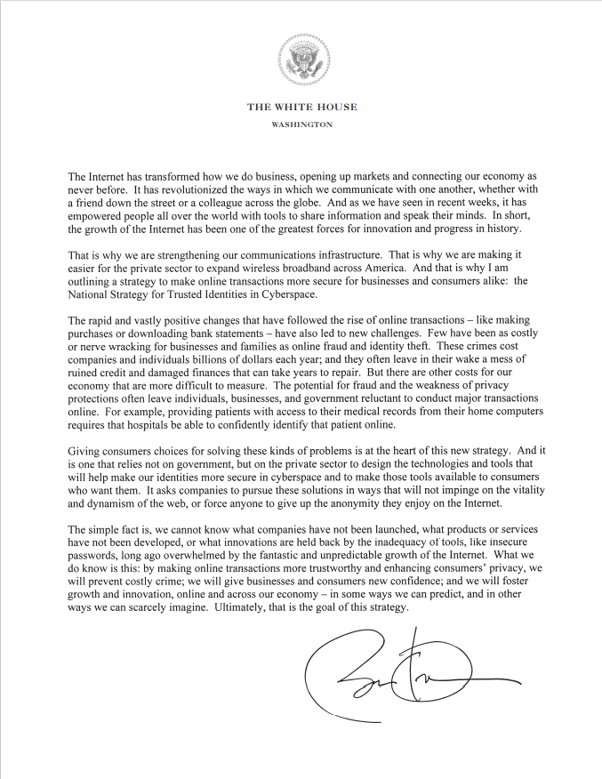
3.2.2 トラストフレームワークの策定状況 -Identity Ecosystem Framework：IDEF
Identity Ecosystem
米国
カナダ
Identity Ecosystem¹は2011年に、ホワイトハウスが発表した「NATIONAL STRATEGY FOR TRUSTED IDENTITIES IN CYBERSPACE（NSTIC）」²のビジョンを具体化したものであり、「匿名から完全認証、低価値から高価値までのトランザクションを安全にサポートするユーザー中心のテクノロジー、ポリシー、および既存の合意された標準」を規定している。その後、2015年にNSTIC IDESG^{*1}によってIdentity Ecosystem Framework（IDEF）³が策定された
NATIONAL STRATEGY FOR TRUSTED IDENTITIES IN CYBERSPACE
Identity Ecosystem
「NATIONAL STRATEGY FOR TRUSTED IDENTITIES IN CYBERSPACE（NSTIC）」とは「個人、企業、その他の組織が機密性の高い取引をオンラインで行う際に、より大きな信頼とセキュリティを享受できる未来」をビジョンに掲げたホワイトハウスのイニチアチブである
Identity Ecosystemは「NSTIC」のビジョンである「個人、企業、その他の組織が機密性の高い取引をオンラインで行う際に、より大きな信頼とセキュリティを享受できる未来」が実現した姿として提唱されている概念である
*1 NSTIC IDESG（ID Ecosystem Steering Group）はアイデンティティエコシステムフレームワーク(IDEF)のポリシー、標準、認定プロセスの開発を管理することにより、この使命を達成するために作成された民間部門主導の組織である。現在はKantara initiativeに移管し、 RIUP WGとして存続している。
出所）
1 https://idefregistry.edufoundation.kantarainitiative.org/what-is-the-id-ecosystem/
2 https://obamawhitehouse.archives.gov/sites/default/files/rss_viewer/NSTICstrategy_041511.pdf
3 https://idesg.org/The-ID-Ecosystem/Identity-Ecosystem-Framework/Development-of-the-IDEF.html

Slide 18
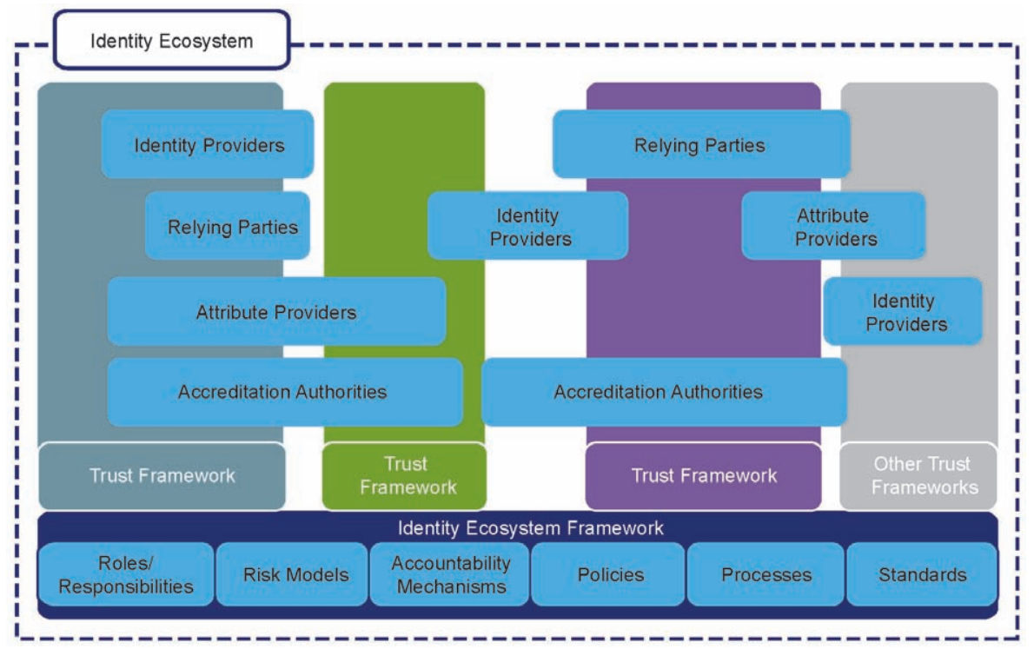
3.2.2 トラストフレームワークの策定状況 -Identity Ecosystem Framework：IDEF
Identity Ecosystem
米国
カナダ
IDEFはIdentity Ecosystemを構築する相互運用性標準、リスクモデル、プライバシーと責任のポリシー、要件、および説明責任メカニズムの包括的なセットであり、IDEFは産業セクターごとに策定されているトラストフレームワークとは別に、各産業セクターを横断して満たすことが求められる/推奨される要件として Baseline Functional Requirements を規定している^{1,2}
Identity EcosystemとIdentity Ecosystem Frameworkの関係
Identity Ecosystem
Framework
※図は2011年4月時点のものであり、2015年に策定されたIDEFの構成要素と異なる部分が存在している
出所）
1 https://obamawhitehouse.archives.gov/sites/default/files/rss_viewer/NSTICstrategy_041511.pdf
2 https://idefregistry.edufoundation.kantarainitiative.org/idef-knowledge-base/

Slide 19
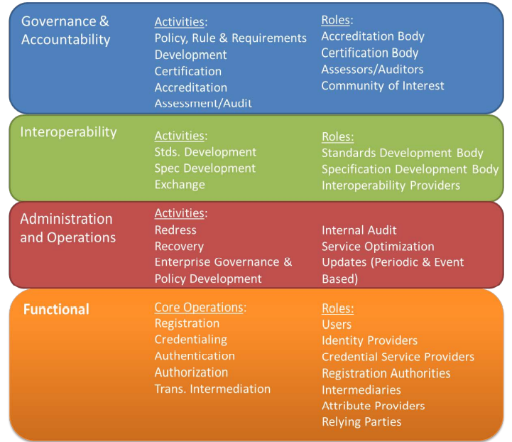
3.2.2 トラストフレームワークの策定状況 -Identity Ecosystem Framework：IDEF
IDEFの構造
米国
カナダ
IDEF は Identity Ecosystem は各レイヤーにおける参加主体の担うべき Roles と行うべきActivity を規定している Functional model と、Identity Ecosystem の参加主体が必ず満たさなければならない、または推奨されている要件を定義している Baseline Functional Requirements によって構成されている^{1,2}
IDEFの構造
Functional model
Baseline Functional Requirements
Privacy
オンライン取引において、利用者の情報を必要な分だけを収集し、収集した情報を利用者の同意のもとに慎重かつ適切に取り扱うための方法を定めた要件
Security
オンライン取引において、オンライン・アイデンティティ・データを保護するために用いられるべき手段、他者による不正アクセスを防止する手段、および回復できる手段を定義する要件
Interoperability
企業や利用者がインターネット上の異なるオンラインサービス間でアイデンティティデータを利用するための技術や手続きの基準を定義する要件
Usability
オンラインサービスやアイデンティティ情報の制御を適切に使いやすくし、できるだけ多くのユーザーに対して透明性を持たせるための基準を定めた要件
Best Practice
現在IDEFの要求事項ではなく、推奨事項であるが、将来的には要求事項に含めることが検討される可能性がある
出所）
1 https://idefregistry.edufoundation.kantarainitiative.org/docs/IDEF-Functional-Model-v1.0_MOD-2.pdf
2 https://idefregistry.edufoundation.kantarainitiative.org/idef-knowledge-base/

Slide 20
3.2.2 トラストフレームワークの策定状況 -Identity Ecosystem Framework：IDEF
IDEF Functional modelの詳細①
米国
カナダ
Governance＆Accountability Layer はコミュニティやアクター間で IDESG の機能要素を実行するためのルール・ガイドライン・要件を作成・監視・実施するエンティティが存在するレイヤーである。 Administration and Operations Layer とは異なり、エンティティ内部のガバナンスではなく、エンティティ間の取り組みに特化している¹
Governance＆Accountability Layer
ポリシー / ルール / 要求事項
/ 開発
特定のコミュニティ内でのアイデンティティおよびアイデンティティ技術の使用を管理するための規則、要件およびポリシーを特定または採用することを含む、トラストフレームワークを作成するプロセス
認定（Accreditation）
エンティティがトラストフレームワークの認証又は評価活動を実施する能力があることを評価、承認及び正式に承認するためのプロセス
Interoperability Layer
認証（Certification）
製品またはサービスのプロバイダがトラストフレームワークに定義された要件を満たしているかどうかを評価、検証、判断するプロセス
Administration and Operations Layer
評価・監査
トラストフレームワークまたはコミュニティのルール、ポリシー、要件に対するエンティティの適合性をレビューし、証拠を収集するプロセス
Functional Elements Layer
出所）
1 https://idefregistry.edufoundation.kantarainitiative.org/docs/IDEF-Functional-Model-v1.0_MOD-2.pdf
凡例 ：Trusted Web との関連があると考えられる項目 ：Trusted Web との関連が薄いと考えられる項目

Slide 21
3.2.2 トラストフレームワークの策定状況 -Identity Ecosystem Framework：IDEF
IDEF Functional modelの詳細②
米国
カナダ
Interoperability Layer は、Identity Ecosystem内のエンティティが通信し、アイデンティティを交換する能力を確立し、維持するための機能である¹
Governance＆Accountability Layer
標準策定
コミュニティ内またはエコシステム全体で使用される アイデンティティ技術の標準および手順の標準を作成するプロセス
仕様開発
コミュニティ内の参加者が アイデンティティデータをどのように主張し交換するかを定義する仕様およびプロファイルを作成するプロセス
Interoperability Layer
交換
特定のコミュニティ内またはエコシステム全体の参加者間でクレデンシャルのポータビリティをサポートするために、技術的な（セマンティックを含む）相互運用性を促進するプロセス
Administration and Operations Layer
Functional Elements Layer
出所）
1 https://idefregistry.edufoundation.kantarainitiative.org/docs/IDEF-Functional-Model-v1.0_MOD-2.pdf
凡例 ：Trusted Web との関連があると考えられる項目 ：Trusted Web との関連が薄いと考えられる項目

Slide 22
3.2.2 トラストフレームワークの策定状況 -Identity Ecosystem Framework：IDEF
IDEF Functional modelの詳細③
米国
カナダ
Administration and Operations Layer は IDESG の中核的な運営と機能を管理・支援することを目的とした活動を実施するレイヤーである。Functional model 内のいずれかのRoleを果たす Identity Ecosystem の全参加者は Administration and Operations Layer の Activity も実施する¹
Governance＆Accountability Layer
Redress
エンティティおよび組織が、ID システムの運用およびプロセス中に発生したエラーを調整するプロセス
すべてのエコシステム・サービス・プロバイダは、リドレス活動を実行しなければならない
Recovery
セキュリティまたはプライバシーに関するイベント（データ侵害、サービスの中断など）の後に、組織がクレデンシャル、属性、および他の ID サービスの可用性と継続性を確保するためのプロセスと手順
すべてのエコシステム参加者は、復旧活動を実行する責任がある
Interoperability Layer
Administration and Operations Layer
Enterprise Governance &
Policy Development
エンティティが、中核となる業務や機能の適切な遂行を支援するために必要な方針・ルール（法的契約ポリシー、データ保護ポリシー、セキュリティポリシー、個人情報保護ポリシーなど）を策定し、実施するプロセス
Functional Elements Layer
Internal Audit
エンティティの規則、ポリシー、要件への適合性を確認しその証拠を収集するプロセス
Service Optimization
組織がサービスの改善のため内部および外部からのインプット（例：標準規格、顧客調査、外部ガバナンス/規制）を取り込み、統合をするプロセス
Updates
(Periodic & Event Based)
エンティティがアカウント、属性、クレデンシャル、および他の ID 情報を更新して、資格の適格性を決定するプロセス
定期的な性質、またはイベントベース（例：結婚、サブスクリプションの終了など）である場合がある
出所）
1 https://idefregistry.edufoundation.kantarainitiative.org/docs/IDEF-Functional-Model-v1.0_MOD-2.pdf
凡例 ：Trusted Web との関連があると考えられる項目 ：Trusted Web との関連が薄いと考えられる項目

Slide 23
3.2.2 トラストフレームワークの策定状況 -Identity Ecosystem Framework：IDEF
IDEF Functional modelの詳細④
米国
カナダ
Functional Elements Layerは、オンラインアイデンティティ関連インタラクションで発生する可能性のある基本的な操作（機能要素）で構成され、「コア・オペレーション」としてグループ化されている。なおオンラインアイデンティティ関連インタラクションにおいて各機能要素は必ず呼び出されるわけではない他、model 内で各機能要素の実行順番は明示的に定められていない¹
Governance＆Accountability Layer
登録
クレデンシャルの発行または関連付けを目的として、デジタルアイデンティティを確立するプロセス
アプリケーション /属性管理 /属性検証 /適格性判断 を行う
クレデンシャリング
確立されたデジタル・アイデンティティとクレデンシャルを結びつけるプロセス
クレデンシャルプロビジョニング /トークン結合 /属性結合 /取り消し を行う
Interoperability Layer
認証
デジタルアイデンティティを主張するために使用される1つまたは複数のクレデンシャルの有効性を判断するプロセス
認証要求 /クレデンシャル提示 /クレデンシャル検証 /認証決定 を行う
Administration and Operations Layer
承認
リソースへのアクセスに関する特定の要求を許可または拒否するプロセス
承認要求 /属性制御 /属性検証 /承認決定 を行う
Functional Elements Layer
トランザクションの操作
トランザクション間の結合を制限し、クレデンシャルのポータビリティを促進するプロセスおよび手順
Blinding /仮名化・匿名化 /プロトコル変換 を行う
出所）
1 https://idefregistry.edufoundation.kantarainitiative.org/docs/IDEF-Functional-Model-v1.0_MOD-2.pdf
凡例 ：Trusted Web との関連があると考えられる項目 ：Trusted Web との関連が薄いと考えられる項目

Slide 24
3.2.2 トラストフレームワークの策定状況 -Identity Ecosystem Framework：IDEF
IDEF Baseline Functional Requirements¹の詳細①
米国
カナダ
Privacy
データの最小化
個人情報の収集・使用・送信・保存を最小限にしなくてはならない。また、IdPはデータの最小化をサポートするために様々な粒度の情報要求に対応する技術的な仕組みの提供をしなくてはならない
Security
目的の制限
収集・使用・送信・保存した個人情報の使用をそのトランザクションの指定された目的にのみ制限しなくてはならない
属性の最小化
トランザクションにおいて特定の属性を収集する必要性を評価しなくてはならない。実行可能な限り、エンティティは属性ではなくユーザーに関するクレームを収集・生成・使用・送信・保存しなくてはならない
Interoperability
資格情報の制限
トランザクションに必要な場合とトランザクションに関連するリスクまたは関連する当事者へのリスクに対して適切である場合のみを除いてユーザーのクレデンシャルを要求してはならない
Usability
データ集約リスク
個人情報が収集・生成・使用・送信・保存されるシステムプロセスにおいて個人情報の集約によるリスクの評価を行うとともに、そのリスクを最小限に抑えるようにシステム・プロセスを設計する必要がある
Best Practice
使用上の注意
個人情報をどのように収集・生成・使用・伝送・保管するかを説明する簡潔で意味のあるタイムリーなコミュニケーションをユーザーに提供しなくてはならない
ユーザーデータコントロール
ユーザーが個人情報にアクセス・訂正・削除できるよう適切な仕組みを提供しなくてはならない
サードパーティの制限
ユーザーが自身の個人情報の取扱いについて選択する際に、その選択は当該のエンティティが個人情報を送信する第三者に対して効果的に伝達されなくてはならない
ユーザーへの変更通知
ユーザーの個人情報の収集・生成・使用・伝送・保存するサービスまたはプロセスに重要な変更があった場合はユーザに通知し同意を得る他、その変更により生じるリスクを軽減するための措置を提供しなくてはならない
ユーザーによる登録拒否
ユーザーは登録の拒否、クレデンシャルのプロビジョニングの拒否、クレデンシャルの提示の拒否、自分の属性・クレームの公開を拒否する機会を得なくてはならない
提供が任意の個人情報
トランザクションに先行してどの個人情報が必須で、どの個人情報が任意であるかを利用者に明確に示さなくてはならない
匿名
実行可能な場合は常にエンティティは匿名、有効な属性を持つ匿名、偽名、または適切な場合は一意に惜別されるIDシステム及びプロセスを使用しなければならない
リスクに比例したコントロール
ユーザーの個人情報の処理または使用に関する管理はその処理または使用のリスクの程度に見合ったものでなければならない
データの保持と廃棄
個人情報の保持はユーザーに機能・サービスを提供し管理するために必要な時間に制限し、不要になった個人情報は適切な業界標準・法的要件に従い廃棄しなくてはならない
属性の分離
可能な限り識別子データは属性データから分離されなければならない
出所）
1 https://idefregistry.edufoundation.kantarainitiative.org/idef-knowledge-base/privacy
凡例 ：Trusted Web との関連があると考えられる項目 ：Trusted Web との関連が薄いと考えられる項目

Slide 25
3.2.2 トラストフレームワークの策定状況 -Identity Ecosystem Framework：IDEF
IDEF Baseline Functional Requirements¹の詳細②
米国
カナダ
Privacy
セキュリティ対策
アイデンティティ管理機能およびサービスをサポートするシステムに適切かつ業界で認められている情報セキュリティ基準・ガイドライン・慣行を適用しなくてはならない
Security
データの整合性
認証データおよび属性値を含むアイデンティティデータの機密性と完全性を保護するために業界で受け入れられた手法を実施しなくてはならない
クレデンシャルの複製
クレデンシャル及びトークンを発行または管理する事業者は不正な開示及び複製から保護するために業界で認められているプロセスを実施しなくてはならない
Interoperability
クレデンシャルの保護
クレデンシャル・トークンを発行または管理するエンティティは業界で認められているデータの完全性を個人及び他のエンティティがクレデンシャルおよびトークンデータのソースを検証できるようにしなくてはならない
Usability
クレデンシャルの発行
クレデンシャル・トークンは適切かつ意図されたユーザーにのみ付与されるように設計された方法で発行または管理を行わなくてはならない
Best Practice
クレデンシャルの一意性
クレデンシャルを発行または管理するエンティティは認証のために各アカウントのペアがそのネームスペース内で一意に識別可能であることを保証しなければならない
トークン制御
ユーザーを認証するエンティティはユーザーが有効なトークンを管理していることを証明するために業界で認められた安全なプロトコルを使用しなければならない
多要素認証
ユーザーを認証するエンティティはパスワードを補強する、またはパスワードの代替となる認証メカニズムを提供しなければならない
認証リスク評価
エンティティは認証メカニズム及びサポート・プロセスの選択についてリスク評価プロセスを設けなければならない
アップタイム
デジタルアイデンティティ管理機能を提供し実施する事業者は、そのサービスの有効性に関して表明した保証を維持するために確立したポリシーとプロセスを持たなくてはならない
鍵管理
アイデンティティ管理の一部として暗号化ソリューションを使用する事業者は業界で受け入れられている慣行に一致するポリシー及びプロセスを実装しなければならない
復旧と再発行
クレデンシャルおよびトークンを発行するエンティティはセキュリティを維持しクレデンシャル・トークンの再発行・後進・復旧のためのメソッドと、オリジナルの登録・クレデンシャル操作を保証するメソッドを実装しなくてはならない
撤回
クレデンシャルまたはトークンを発行するエンティティはクレデンシャルおよびトークンを無効化するためのプロセスと手順を設けなくてはならない
セキュリティログ
デジタルアイデンティティ管理システムを実行するエンティティはシステム監査、必要に応じてセキュリティ調査、規制要件をサポートする方法でトランザクションとセキュリティ・イベントを記録しなくてはならない
セキュリティ監査
情報セキュリティ方針及び手順、ログ、インシデントレポート、クレデンシャル喪失発生のレビューを含む追加要件への準拠について定期的に監査を実施し、方針・手順の有効性を定期的に見直さなくてはならない
出所）
1 https://idefregistry.edufoundation.kantarainitiative.org/idef-knowledge-base/security
凡例 ：Trusted Web との関連があると考えられる項目 ：Trusted Web との関連が薄いと考えられる項目

Slide 26
3.2.2 トラストフレームワークの策定状況 -Identity Ecosystem Framework：IDEF
IDEF Baseline Functional Requirements¹の詳細③
米国
カナダ
Privacy
第三者認証
エンティティはサードパーティによって認証された外部ユーザーを受け入れることができなければならない
Security
サードパーティの
クレデンシャル
エンティティは複数の目的および複数の受信者のために消費できるコンテンツおよび方法を使用してクレデンシャルまたはアサーションを発行しなければならない
Interoperability
標準化された
クレデンシャル
IDESGスタンダードレジストリにリストされている公開の標準に準拠した形式、またはIDESGスタンダードインベントリにリストされている非占有仕様に準拠して、クレデンシャルまたはアサーションを発行しなければならない
Usability
標準化されたデータ交換
デジタルアイデンティティ管理機能を実行する組織は公開された基準に適合するアイデンティティ関連データを通信および交換するシステム及びプロセスを使用しなければならない
Best Practice
文書化されたプロセス
エンティティは、内部およびエンティティ間の取引を含め、デジタルアイデンティティ管理機能を実施する際に、文書化されたビジネス方針およびプロセスを採用しなければならない
第三者のコンプライアンス
サードパーティ・サービス・プロバイダとしてデジタルアイデンティティ管理機能を実行するエンティティは他のエンティティおよび関連する機能に適用されるIDESG基本要件のそれぞれを遵守しなければならない
ユーザーの救済
エンティティがIDESG基本要件に準拠しないことによって損害を受けたと考えるユーザーのために効果的な救済メカニズムを提供し、促進しなければならない
アカウンタビリティ
エンティティは、監査・検証・確認のためのメカニズムを提供することによるIDESG基本要件への準拠について説明責任を負わなければならない
出所）
1 https://idefregistry.edufoundation.kantarainitiative.org/idef-knowledge-base/interoperability
凡例 ：Trusted Web との関連があると考えられる項目 ：Trusted Web との関連が薄いと考えられる項目

Slide 27
3.2.2 トラストフレームワークの策定状況 -Identity Ecosystem Framework：IDEF
IDEF Baseline Functional Requirements¹の詳細④
米国
カナダ
Privacy
ユーザビリティの実践
デジタルアイデンティティ管理機能はユーザー中心の設計と業界で認められている適切なユーザビリティガイドラインとプラクティスを各プロセスに適用しユーザビリティ評価によって特定した重大な欠陥を修正する必要がある
Security
ユーザビリティ評価
エンティティは、デジタルアイデンティティ管理機能で実行する通信・インターフェイス・ポリシー・データトランザクション・およびエンドtoエンドプロセスの使いやすさを評価する必要がある
Interoperability
平易な文言
デジタルアイデンティティ管理機能でユーザーに提示される情報は、一般オーディエンスのまたはトランザクションの特定されたターゲットオーディエンスが理解しやすい明確でわかりやすい言葉でなければならない
Usability
ナビゲーション
デジタルアイデンティティ管理機能でユーザーに提供されるすべての選択肢・経路・インターフェース・およびオファリングは、ユーザーによって明確に識別できなければならない
Best Practice
アクセシビリティ
すべてのデジタルアイデンティティ管理機能は、実行可能な限り多くのユーザーがアクセスできるように合理的な配慮をしなければならず、アクセシビリティに関するすべての適用法および規制を遵守しなければならない
ユーザビリティのフィードバック
デジタルアイデンティティ管理機能で提供されるすべてのプロセスは、ユーザビリティに関するユーザーのフィードバックを容易に収集するためのメカニズムを提供しなければならない
ユーザー要件
ユーザー要件を収集するための公開標準・法的要件が存在する場合、デジタルアイデンティティ管理機能はユーザーに早期段階でインタフェースおよびアクセシビリティ要件を文書化し表現するための構造的な機会を提供する必要がある
出所）
1 https://idefregistry.edufoundation.kantarainitiative.org/idef-knowledge-base/usability
凡例 ：Trusted Web との関連があると考えられる項目 ：Trusted Web との関連が薄いと考えられる項目

Slide 28
3.2.2 トラストフレームワークの策定状況 -Identity Ecosystem Framework：IDEF
IDEF Baseline Functional Requirements¹の詳細⑤
米国
カナダ
Privacy
推奨されるポータビリティ
エンティティは、アイデンティティアカウントのポータビリティを可能にするサービスとシステムを利用する必要がある
Security
推奨されるデータ交換基準
デジタルアイデンティティ管理機能を実行する組織はIDESG標準レジストリにリストされている公開オープン標準、 レジストリに実行可能なオプションがない場合は IDESG標準インベントリにリストされている非占有仕様に適合するアイデンティティ関連データを通信および交換するシステムおよびプロセスを利用するべきである
Interoperability
推奨される分類基準
エンティティは属性の意味的な相互運用性を可能にするために、安定し公開された共通の分類法を利用すべきであり、そのような標準が確立されているコミュニティ内で運用する場合は、それらの分類法のための公開されたオープンな標準を使用すべきである
Usability
推奨されるプロセスモデル
エンティティはデジタルアイデンティティ管理機能のために安定し、公開された共通の形式モデルおよびビジネス・ プロセスを採用すべきであり、そのような標準が確立され、それらの機能に適切である場合には、 それらのモデルおよびプロセスに公開オープン標準を使用するべきである
Best Practice
推奨されるモジュール性
エンティティは、デジタルアイデンティティ管理機能にモジュール式アイデンティティコンポーネントを実装することが推奨される
推奨されるフェデレーション基準
アイデンティティフェデレーション内でデジタルアイデンティティ管理機能を実施する場合、エンティティは、そのフェデレーションが設定した最低基準に従って、公開されたポリシーおよび明示的に要求されるシステム ルールにすべての実質的側面で準拠すべきである
推奨される法令順守
デジタルアイデンティティ管理機能を実施する場合、エンティティは関連機能に適用されるすべての法律および規制を実質的にすべて遵守すべきである
推奨される品質管理
エンティティはデジタルアイデンティティ管理機能で使用する個人情報の必要な品質を、それらの機能のリスクと関係するユーザーへのリスクを含む情報に基づいて決定するべきである
推奨されるテクノロジーの適用
実行可能な限り、プライバシー要件とポリシーは技術的な仕組みによって実装されるべきで ある。これらの技術的なプライバシー管理は技術スタックの中で可能な限り低い位置に置かれるべきである。
推奨される
個人情報提供拒否の結果
エンティティは、ユーザーが必須および任意の個人情報の提供を拒否した場合の結果について、ユーザーに簡潔で明確な通知を行うべきである
推奨される属性要求クエリ
デジタルアイデンティティ管理機能を行うエンティティは、ユーザーが自分の属性とその使用方法に関する独自の要 件を文書化し伝える機会を永続的に提供するべきである。エンティティはユーザーが自分の属性を共有することに同意するよう求められる前に、 要件に関するそれらのコミュニケーションに対して誠実な応答を提供するべきである
出所）
1 https://idefregistry.edufoundation.kantarainitiative.org/idef-knowledge-base/best-practices
凡例 ：Trusted Web との関連があると考えられる項目 ：Trusted Web との関連が薄いと考えられる項目

Slide 29
3.2.2 トラストフレームワークの策定状況 -Identity Ecosystem Framework：IDEF
IDESG Standards Registry & Inventory
米国
カナダ
IDESG Standards Registry & Inventory とは、IDESGによって指定された各基準のリストである。認証は「SAML」「OpenID Connect」、認可は「OAuth 2.0」、リスクマネジメントは「NIST SP 800-37」、セキュリティ・プライバシー管理は「NIST SP 800-53」、情報セキュリティマネジメントは「ISO 27002」がそれぞれ指定されている^{1,2}
IDESG Standards Registry & Inventoryで指定された標準
SAML
XMLをベースにしたシングルサインオンを実現するためのフェデレーション形式のプロトコルの仕様
NIST SP 800-37
情報システムのライフサイクルにそったリスクマネジメントフレームワークを提供するドキュメント
NIST SP 800-53
セキュリティとプライバシーの管理策の包括的かつ柔軟なカタログ
システムの影響レベル（低、中、高）ごとにセキュリティ管理ベースラインと、影響レベルに関係なくシステムに適用できるプライバシーベースラインを提供
OpenID Connect 1.0
JSONをベースにしたシングルサインオンを実現するためのフェデレーションの形式のプロトコルの仕様
OAuth 2.0
認証フレームワーク
(RFC 6749)
RFC 6750
OAuth 2.0 承認フレームワーク: ベアラー トークンの使用
RFC 6819
OAuth 2.0 脅威モデルとセキュリティに関する考慮事項
RFC 7009
OAuth 2.0 トークンの取り消し
RFC 7591
OAuth 2.0 動的クライアント登録プロトコル
RFC 7592
OAuth 2.0 動的クライアント登録管理プロトコル
RFC 7636
OAuth パブリック クライアントによるコード交換の証明キー
ISO 27002
情報セキュリティマネジメントのベストプラクティスを提供するドキュメント
出所）
1 https://www.idesg.org/The-ID-Ecosystem/Registry.html
2 https://www.intellilink.co.jp/column/security/2019/111900.aspx
凡例 ：大項目 ：小項目 ：概要

Slide 30
3.2.2 トラストフレームワークの策定状況 -Identity Ecosystem Framework：IDEF
（参考） IDEF Registry
米国
カナダ
IDEF Registry¹はオンラインアイデンティサービスプロバイダー、およびアイデンティティクレデンシャルを認証するアプリケーションの所有者/運用者のための単一のウェブプレゼンスであり、登録を希望するサービスは自ら申請し、自己評価をする
IDESG Registryの登録状況
サービス名 | 概要 | コアオペレーション
Authen2cate | クラウド、Web、VPN、およびモバイル リソースにシングルサインオン (SSO)、多要素認証、およびアイデンティティ 管理サービスを提供する、フルサービスのセキュリティで保護されたクラウド ベースの アイデンティティ管理ソリューション | 登録 / クレデンシャリング / 認証 / 認可 / 仲介
MYDIGIPASS | MYDIGIPASS はアイデンティティの証明、認証、フルフィルメント、および強力な認証サービスを提供する包括的なデジタルアイデンティティ管理ソリューション ハードウェアトークンやモバイルアプリなど、複数のタイプのオーセンティケーターをサポート | 登録 / クレデンシャリング / 認証
Persona Trust | 公証人および認定された信頼できるエージェントによるオンラインリモート電子身元証明を世界中で提供 | 登録
Identity Gateway | 米国の退役軍人、第一対応者、およびその他の指定されたグループ (資格のある当事者) のメンバーに、リモートでアイデンティティを確認するためのシンプルで安全な方法を使用して、完全なエンドツーエンドのアイデンティティの証明および資格情報管理サービスを提供 | 登録 / クレデンシャリング / 認証
Norton Secure Login | FICAM^{*1} 認定のクレデンシャル サービス プロバイダー (CSP) ID プロバイダー サービスであり、保証レベル (LOA) 1、2、および 3 のすべての ID 証明、強力な認証機能、および規制された業界の認定と要件を満たす高保証認証を提供 | 登録 / クレデンシャリング / 認証
MorphoTrust eID | 運転免許証のトラストを受け継ぐ、eGovサービス用の消費者管理型オンラインID | 登録 / クレデンシャリング / 認証 / 認可
PRIVO-Lock and the PRIVO iD Platform | ファミリーフレンドリーなシングルサインオン機能をもつアイデンティティと同意の管理製品およびサービス 企業が合法的に若年層の消費者と直接取引することを可能にする | 登録 / クレデンシャリング / 認証 / 認可 / 仲介
Direct Certificates | ダイレクトアドレスのデジタル証明書とダイレクト組織証明書を提供 ※ダイレクトアドレスは XXXX＠AA.com のような直接個人に紐づくもの | 登録 / 資格証明
PDS:Authenticator | リストに記載（最終更新2016年）があったが、現在は異なるサービスとなっている模様（TozID Authenticator） | 認証 / 登録 / クレデンシャリング / 認可 / 仲介
UMBC Retriever Stories | メリーランド大学ボルチモア校のコミュニティ (同窓生、教職員、学生、地域コミュニティの友人) が UMBC 内外での経験を共有するためのオンライン スペース | 認可 / クレデンシャリング / 資格
*1 FICAM：Federal Identity, Credential and Access Management は、共通のICAM（Identity, Credential, and Access Management ）プロセスを設計、計画、実行するための連邦政府の企業向けアプローチである。企業の アイデンティティプロセス、プラクティス、ポリシー、および情報セキュリティ規則を提供する
出所）
1 https://idefregistry.edufoundation.kantarainitiative.org/registry/

Slide 31
3.2.2 トラストフレームワークの策定状況 -NIST SP-800-63
NIST SP-800-63の構成
米国
カナダ
SP-800-63 とは2017年6月NIST（米国国立標準技術研究所）が発表した、デジタルアイデンティティサービスを実装する連邦政府機関向けの技術要件であり、特にデジタル認証で使用するためのアイデンティティの登録と検証について重点が置かれているドキュメントである。連邦政府機関向けの技術要件であるため、民間企業等が順守すべき標準ではないものの、連邦政府機関以外の組織が参照する行為は自由である。各保証レベルの選択方法を記載した SP 800-63-3 Digital Identity Guidelines^{1,2} / 身元確認保証レベル（IAL）を規定する SP 800-63A /当人認証保証レベル（AAL）を規定する SP 800-63B / 連携情報保証レベル（FAL）を規定する SP 800-63C の4文書で構成される^{3,4}
NIST SP-800-63の構成
SP 800-63-3
Digital Identity Guidelines
⼀般的な Identity Framework および、デジタルシステムにおける Authenticator, Credential, Assertion の利⽤について概観し、リスクベースプロセスに基づく各 Assurance Level の選択⽅法について述べている
SP 800-63A
Enrollment and Identity Proofing
ユーザーが申請者として新規登録する際に、クレデンシャルサービスプロバイダーが行う本人確認の強度を示す身元確認保証レベル（IAL：Identity Assurance Level ）のそれぞれのレベルにおける要件を記載している
SP 800-63B
Authentication and Lifecycle Management
既に登録済みのユーザーがログインする際の認証プロセス（単要素認証・多要素認証、認証手段）の強度を示す当人認証保証レベル（AAL：Authenticator Assurance Level）のそれぞれのレベルにおける要件を記載している
SP 800-63C
Federation and Assertions
OpenID Connect ID Token や SAML Assertion などの Assertion のフォーマットやデータやり取りの仕方など認証連携の強度を示す連携情報保証レベル（FAL：Federation Assurance Level）のそれぞれのレベルにおける要件を記載している
出所）
1 https://nvlpubs.nist.gov/nistpubs/SpecialPublications/NIST.SP.800-63-3.pdf
2 https://www.jipdec.or.jp/eventseminar/event/u71kba0000009o56-att/nist_sp_800-63-3.pdf
3 https://www.nccoe.nist.gov/sites/default/files/2023-01/digital-identity-guidelines-kickoff-revision-4-presentation.pdf
4 https://www.jipdec.or.jp/library/report/20171127.html

Slide 32
3.2.2 トラストフレームワークの策定状況 -NIST SP-800-63
SP 800-63A：Enrollment and Identity Proofing
米国
カナダ
SP 800-63A^{1,2} は、ユーザーが申請者として新規登録する際にクレデンシャルサービスプロバイダーが行う本人確認の強度を、身元確認保証レベル（ Identity Assurance Level：IAL ）として、 IAL1 IAL2 IAL3 の3段階で整理し要件を定義している文書である^{3,4}
IAL：Identity Assurance Levels の概要と要件
IAL1
本人確認不要、自己申告での登録でよい
IAL2
サービス内容により識別に用いられる属性をリモートまたは対面で確認する必要がある
IAL3
識別に用いられる属性を対面で確認する必要があり、確認書類の検証担当者は有資格者が行う必要がある
Requirement | IAL1 | IAL2 | IAL3
存在 | 要件なし | 対面および非監視下のリモート | 対面および監視下のリモート
収集 | 要件なし | Identity Resolution に必要最低限な範囲に限定する データ照会の助けになる属性の収集を含めてもよい | IAL2 に同じ
エビデンス^{*1} | 収集しない | Issuing Source が実施した Proofing および検証の強度により以下の組み合わせとなる 1つの SUPERIOR もしくは STRONG なエビデンス 2つの STRONG なエビデンス、 もしくは1つの STRONG なエビデンスと2つの FAIR なエビデンス | 2つの SUPERIOR なエビデンス もしくはIssuing Source が実施した Proofing および検証の強度によって以下の組み合わせとなる 1つの SUPERIOR もしくは STRONG なエビデンス、 2つの STRONG なエビデンスと1つの FAIR なエビデンス
正当性確認 | 確認なし | それぞれのエビデンスを、エビデンスと同じ強度のプロセスで確認しなければならない | IAL2 に同じ
検証 | 検証なし | STRONG の強度のプロセスによって検証する | SUPERIOR の強度のプロセスによって検証される
住所確認 | 要件なし | 必須。Enrollment コードを任意の Address of Record に送信、 通知は Enrollment コードとは別の経路で送信する | 必須 Proofing の通知は郵便住所に対して送信する
生体情報収集 | なし | 任意 | 必須
セキュリティ管理 | N/A | SP 800-53^{*2} Moderate 基準 (もしくはそれ相当の連邦 / 業界標準) | SP 800-53 High 基準 (もしくはそれ相当の連邦 / 業界標準).
*1 エビデンスの強度はSP800-63A 5.2 Validating Identity Evidenceにて Superior Strong Fair Weak Unacceptable の5種類に定義されている
*2 「SP 800 53 ：情報システムおよび組織のためのセキュリティ管理策とプライバシー管理策」はセキュリティとプライバシーの管理策の包括的かつ柔軟なカタログである。システムの影響レベル（低、中、高）ごとに3つのセキュリティ管理ベースラインと、影響レベルに関係なくシステムに適用できるプライバシーベースラインを提供している
出所） 1 https://openid-foundation-japan.github.io/800-63-3-final/sp800-63a.ja.html
2 https://nvlpubs.nist.gov/nistpubs/SpecialPublications/NIST.SP.800-63a.pdf
3 https://www.jipdec.or.jp/library/report/20171127.html
4 https://www.jipdec.or.jp/library/report/20201215_01.html

Slide 33
3.2.2 トラストフレームワークの策定状況 -NIST SP-800-63
SP 800-63B：Authentication and Lifecycle
米国
カナダ
SP 800-63B¹は、既に登録済みのユーザーがログインする際の認証プロセス（単要素認証・多要素認証、認証手段）の強度を当人認証保証レベル（Authenticator Assurance Level：AAL）として3段階（AAL1 AAL2 AAL3）の整理で要件を定義しているドキュメントである^{2,3}
AAL：Authenticator Assurance Level の概要と要件
AAL1
セキュアな認証プロトコルを用いた単一要素認証（例：パスワード）でよい
AAL2
承認された暗号通信技術^{*1}を用いたセキュアな認証プロトコルを用いて、二つの異なる認証要素の保持・管理していることの証明に基づく多要素認証が必要である
AAL3
承認された暗号通信技術を用いたセキュアな認証プロトコルを用いて、二つの異なる認証要素の保持・管理していることの証明に加え、Verifier Inpersonation（検証者偽装）^{*2} 耐性のあるハードウェアベース（例：パスワード等でアクティブにしたIPhone のFace ID）の認証要素であることを（鍵所有証明：Proof of Possession^{*3}) を必要とする
要件 | AAL1 | AAL2 | AAL3
許可されているAuthenticator タイプ | 記憶シークレット /ルックアップシークレット /アウトオブバンド /単一要素OTPデバイス /多要素OTPデバイス/単一要素暗号ソフトウェア /単一要素暗号デバイス /多要素暗号ソフトウェア /多要素暗号デバイス | 多要素 OTP デバイス 多要素暗号ソフトウェア 多要素暗号デバイス ルックアップシークレット/アウトオブバンド /単一要素 OTP デバイス /単一要素暗号ソフトウェア /単一要素暗号デバイス のいずれか2つの組み合わせ | 多要素暗号デバイス/単一要素暗号デバイスを記憶シークレットと併用 多要素OTPデバイス(ソフトウェアまたはハードウェア) を単一要素暗号デバイスと併用 多要素 OTP デバイス(ハードウェアのみ) を単一要素暗号ソフトウェアと併用 単一要素 OTP デバイス(ハードウェアのみ)を多要素暗号ソフトウェア と併用 単一要素 OTP デバイス(ハードウェアのみ)を単一要素暗号ソフトウェア 及び記憶シークレットと併用
FIPS 140^{*4} 確認 | Level 1 (政府機関のVerifier) | Level 1 (政府機関のAuthenticator及びVerifier) | Level 2 総合 (多要素Authenticator) Level 1 総合 (Verifier及び単一要素暗号デバイス) Level 3 物理セキュリティ (全てのAuthenticator)
再認証 | 30 日 | 12 時間 または 30 分 の非活動 再認証に用いるにはどちらかの認証要素でもよい(MAY) | 12 時間 または 15 分 の非活動 両方の認証要素をつかうものとする(SHALL)
セキュリティ統制 | SP 800-53 低度のベースライン(または等価) | SP 800-53 中度のベースライン(または等価) | SP 800-53 高度のベースライン(または等価)
中間者攻撃耐性 | 必須 | 必須 | 必須
検証者なりすまし耐性 | 不要 | 不要 | 必須
検証者危殆化耐性 | 不要 | 不要 | 必須
リプレイ耐性 | 不要 | 必須 | 必須
認証意図 | 不要 | 推奨 | 必須
記録保持ポリシ | 必須 | 必須 | 必須
プライバシー統制 | 必須 | 必須 | 必須
*1 FIPS （Federal Information Processing Standardization：連邦情報処理標準） ないしは NIST Recommendation に 指定もしくは採用されているアルゴリズムおよび技術を指す
*2 登録済みユーザーの情報を取得しなりすますために攻撃者が認証プロトコルで検証者になりすますシナリオを指す
*3 アクセストークンの発行対象者とアクセストークンの利用者が同一であることを API アクセス時に確認することで、不正にアクセストークンを取得した攻撃者によるアクセスを防ぐという概念
*4 FIPS 140（Federal Information Processing Standardization 140）は米国政府の暗号モジュールに関するセキュリティ要件の使用を規定する標準規格
出所）1 https://nvlpubs.nist.gov/nistpubs/SpecialPublications/NIST.SP.800-63b.pdf
2 https://openid-foundation-japan.github.io/800-63-3-final/sp800-63c.ja.html
3 https://www.jipdec.or.jp/library/report/20171127.html

Slide 34
3.2.2 トラストフレームワークの策定状況 -NIST SP-800-63
（参考）AAL要件の各項目の概要について
米国
カナダ
許可されている Authenticator タイプ¹
Authenticator | 概要 | 例
記憶シークレット | ユーザー自身が記憶するもの | パスワード、PIN等
ルックアップシークレット | 認証したい人と認証情報を払い出す側との間で共有されるシークレット | 乱数表、リカバリーコード等
アウトオブバンド | 別経路を介して安全に通信できるもの | SMSによる認証コードの送信、QRコード読み取り
単一要素OTPデバイス | 何らかのアクティベーションを必要としないOTP生成デバイス | Touch IDや、マスターパスワードによりアクティベートする必要のないOTPアプリ
多要素OTPデバイス | 単一要素OTPデバイスに、さらに二要素目の入力によるアクティベーションを 追加したもの | Touch IDや、マスターパスワードによりアクティベートする必要のあるOTPアプリ
単一要素暗号ソフトウェア | 単一要素ソフトウェア暗号Authenticatorは、ディスクあるいは“ソフト”媒体に記録された暗号鍵 | パスワード保護のない端末ごとのクライアント証明書
多要素暗号ソフトウェア | 単一要素暗号ソフトウェアに、二要素目の入力によるアクティベーションを追加したもの | 指紋認証を行うことで有効化されるクライアント証明書
単一要素暗号デバイス | 保護された暗号鍵を用いて認証を行うハードウェアデバイスを指す | FIDO U2F のUSBキー等
多要素暗号デバイス | 単一要素暗号デバイスに、二要素目の入力によるアクティベーションを追加したもの | 指紋認証などによってアクティベートを行わなければ使用できないFIDOのUSBキー等
出所）
1 2021/07/06 次世代認証連携検討作業部会 「学認でのAAL2について」
AAL各要件の概要^{2,3}
各要件名 | 概要
再認証 | 登録済みユーザのセッションは定期的な再認証が行われる必要がある
セキュリティ統制 | SP 800-53 または等価な連邦政府機関 あるいは業界標準で定義されているセキュリティ統制の高度な基準の中から適切に調整されているセキュリティ統制を採用する必要がある
中間者攻撃耐性 | 攻撃者が2つの通信当事者の間に配置され、それらの間を移動するデータを傍受および/または変更する攻撃への耐性
検証者危殆化耐性 | Verifierが安全に検証できない状況に陥ることへの耐性
リプレイ攻撃耐性 | 攻撃者が以前にキャプチャしたメッセージを(正当な要求者と検証者の間で)再生して、その要求者になりすまして検証者に、またはその逆を行うことができる攻撃への耐性
認証意図 | 認証プロセスはにおいてSubjectが明示的に各認証や再認証の要求に応じる必要がある場合、その意図を明らかにする
レコード保持ポリシー | 準拠法,規則,及び任意の国立公文書記録管理局(NARA)のレコード保持スケジュールを含むポリシに合致するそれぞれのレコード保持ポリシに従う必要がある
プライバシー統制 | SP 800-53で定義された適切に調整されたプライバシコントロール、または他の等価な業界標準を採用する必要がある
出所）
2 https://openid-foundation-japan.github.io/800-63-3-final/sp800-63-3.html
3 https://openid-foundation-japan.github.io/800-63-3-final/sp800-63b.ja.html

Slide 35
3.2.2 トラストフレームワークの策定状況 -NIST SP-800-63
SP 800-63C：Federation and Assertions
米国
カナダ
SP 800-63C¹は、OpenID Connect ID Token や SAML Assertion などの Assertion^{*1} のフォーマットやデータやり取りの仕方といった認証連携の強度を、連携情報保証レベル（Federation Assurance Level：FAL）として3段階（FAL1 FAL2 FAL3）の整理で要件を定義しているドキュメントである^{2,3,4,5}
FAL：Federation Assurance Level の概要とレベル選択フロー
FAL1
アイデンティティプロバイダが承認された暗号技術を用いて Assertion に署名する必要がある
FAL2
署名に加え対象認証機関のみが復号可能な暗号化を行う必要がある。個人情報が Assertion に含まれる場合はFAL2以上になる
FAL3
FAL2に加え、Holder-of-Key Assertion（ユーザごとの鍵と、アイデンティティプロバイダーが発行したAssertionを紐づけて認証機関に送り、認証機関はユーザがそのAssertionに紐づいた鍵を持っているか（ユーザの正当性）を確認する）を用いる必要がある
Start
認証連携をしているか
デジタルサービスを（組織や対象者に対し）提供することによるリスクは何か
不便、苦痛、地位・名声の低下 Low Moderate High^{*2}
財務上の損失、金融機関に対する責任 Low Moderate High
当局のプログラムまたは公共の利益への害 Low Moderate High
機密情報の不正な流出 Low Moderate High
パーソナルセーフティ Low Moderate High
民事または刑事上の違反行為 Low Moderate High
No
Yes
当局のプログラムまたは公共の利益への害、機密情報の不正な流出、
パーソナルセーフティ、民事または刑事上の違反行為に Low の評価をしたか
No
Yes
いずれかに High の評価をしたか
Yes
認証連携にパーソナルデータは含まれるか
No
No
Yes
No
パーソナルセーフティに Moderate の評価をしたか
フロントチャンネルにアサーションプレゼンテーションを使用しているか
Yes
Yes
No
No
Yes
残りのカテゴリーに Moderate の評価をしたか
該当なし
FAL1
FAL2
FAL3
*1 アイデンティティプロバイダが認証機関（RP）に送る認証結果データ
*2 各選択肢の影響度はFIPS199「連邦政府の情報および情報システムに対するセキュリティ分類規格」に準拠している。 Low：「限定的な悪影響」 Moderate：「重大な悪影響」 High：「致命的・壊滅的な悪影響」
出所） 1 https://nvlpubs.nist.gov/nistpubs/SpecialPublications/NIST.SP.800-63c.pdf
2 https://openid-foundation-japan.github.io/800-63-3-final/sp800-63b.ja.html
3 https://www.jipdec.or.jp/library/report/20171127.html
4 https://www.ipa.go.jp/files/000025321.pdf
5 https://nvlpubs.nist.gov/nistpubs/FIPS/NIST.FIPS.199.pdf

Slide 36
3.2.2 トラストフレームワークの策定状況 -NIST SP-800-63
SP 800-63-4
米国
カナダ
2022年12月、SP 800 63-3 が発表された2017年当時から現在に至るまでのデジタル環境の変化に対応するため、「公平の向上」「利用者の選択の重視」「不正行為や高度な脅威の防止」「アドレスの実装に関する教訓」を目的としたドラフト（SP 800-63-4）^{1,2,3,4}の公開がされている。最終化は2024年春-夏頃を予定しており、「Note to Reviewers」という項目を設け、2023年3月までドラフトへのコメントを募集している⁵
NIST SP-800-63-4 改訂の目的
公平性の向上
63-3 では組織のリスクマネジメントの視点のみであったが、個人・コミュニティへのリスクマネジメントも求める記載
デジタルサービスを受ける資格のある人すべてにサービスを提供することの難しさ等「任務遂行のリスク」について記載
一部の人口に対して不当な扱いとならないか継続的なモニタリングを求める記載
利用者の選択の重視
顔認証技術など生体認証は利用できない人も存在するため（例：農作業に従事し指紋が消えてしまった）、そのような人たちであってもサービスが利用できるように複数の authenticator オプションを用意する必要があると記載
不正行為や
高度な脅威の抑止
新しい攻撃を考慮したリスクと脅威モデルの更新
フィッシングに強い認証の新しいオプションの提供、登録プロセスに対する自動的な攻撃を防ぐための要件の導入について記載
Verifiable Credentials や Mobile driver’s licenses などの新しい技術の導入も記載
アドレスの実装に
関する教訓
2020年に行ったフィードバックから得た指摘事項への反映として、「FAL の見直し」「Trusted Referees の詳細」「アイデンティティ属性バリデーションソースの明確化」「住所確認要件の改善」について記載
出所）
1 https://nvlpubs.nist.gov/nistpubs/SpecialPublications/NIST.SP.800-63-4.ipd.pdf
2 https://nvlpubs.nist.gov/nistpubs/SpecialPublications/NIST.SP.800-63A-4.ipd.pdf
3 https://nvlpubs.nist.gov/nistpubs/SpecialPublications/NIST.SP.800-63B-4.ipd.pdf
4 https://nvlpubs.nist.gov/nistpubs/SpecialPublications/NIST.SP.800-63C-4.ipd.pdf
5 https://www.nist.gov/identity-access-management/roadmap-nist-special-publication-800-63-4-digital-identity-guidelines
凡例 ：大項目 ：概要

Slide 37
3.2.2 トラストフレームワークの策定状況 -NIST SP-800-63
SP 800-63-4 ¹「Note to Reviewers」 で募集されたコメント
米国
カナダ
本人確認と登録
Identity Proofing and Enrollment
顔認証を必要としない無人の完全リモートのアイデンティティ証明ワークフローの追加する際に、それはどのような技術・方法によって実現されるのか
デジタルエビデンス（例：モバイルドライバーライセンス、Verifiable Credentials）をさまざまなアイデンティティ証明に統合する方法にはどのようなものがあるのか
CSP が不正検出、対応、および通知能力を確立し維持するための一連の要件を指定することの影響、利点、およびリスクは何か
  基本的な規範的要件として組み込むべき既存の不正チェック（死亡日など）または不正防止技術（デバイスの指紋採取など）はあるか。あるとすれば、それらはどの程度の保証レベルで適用可能か？
  不正分析やリスクスコアリングのような新しい手法は、今後どのように研究・標準化され、ガイダンスに統合され得るのか
  これらの手法に付随して、プライバシーや公平性についてどのような配慮が必要か
生体検知（Liveness detection）と入力データ攻撃検知（Presentation Attack Detection）のための現在のテストプログラムは、実装と技術の性能を評価するのに十分か否か
アイデンティティ検証のために提案された生体認証技術要件は、生体認証技術の実装にどのような影響を及ぼすのか
リスクマネジメント
Risk Management
デジタルアイデンティティのリスクを企業のリスクマネジメントと統合するためには、どういったガイダンスや指針を追加提供するべきか
保証レベルの選択プロセスおよびデジタルアイデンティティリスクマネジメントモデルに、公平性・プライバシー・ユーザビリティの観点はどのように統合することができるのか
リスク分析および不正行為軽減技術は、それぞれのアイデンティティ保証レベルの選択にどのように統合されうるのか。また、全体的なアイデンティティリスクを軽減する能力について、どのように認定し定量化できるのか
認証とライフサイクル管理
Authentication and Lifecycle Management
FIDOパスキー、 Verifiable Credentials、モバイルドライバーライセンスなどの新しい認証モデルや技術は、ガイドラインで十分に取り上げられ、適切な対応がなされているのか。また関連するセキュリティ、プライバシー、ユーザビリティの潜在的な利点とリスクは何か
AAL2およびAAL3認証のガイドラインに定義されているフィッシング対策は明確かつ十分か
セッション管理のしきい値と再認証の要件は、エージェントや組織でどのように実装されているか。NISTは、アプリケーション、ユーザ、ミッションのニーズに基づいて閾値を提供もしくはセッションの長さをエージェントに委ねたりする必要があるか
本編で提案された生体認証技術の性能要件は、生体認証技術の実世界での実装にどのような影響を与えるか
本人確認と登録
Federation and Assertions
ガイドラインでこれまで議論されていなかったアイデンティティおよびプロビジョニング API の使用を考慮するために、どのような追加のプライバシー考慮事項（例：同意の取り消し、使用の制限）が必要になるか
FAL3の実用的な実装を可能にするために、更新されたテキストと「バインドされたオーセンティケータ」の導入の記載は明確か。また更新されたガイダンスに基づき、どのような複雑さや課題が予想されるか
出所） 1 https://nvlpubs.nist.gov/nistpubs/SpecialPublications/NIST.SP.800-63-4.ipd.pdf
凡例 ：大項目 ：概要

Slide 38
3.2.2 トラストフレームワークの策定状況 -Pan-Canadian Trust Framework：PCTF
Pan-Canadian Trust Framework（PCTF）の概要
米国
カナダ
2020年11月、DIACC（カナダデジタル識別認証評議会）^{*1}は、カナダの官民組織がデジタルアイデンティティを安全に活用するためのガバナンスモデルとして PCTF（Pan-Canadian Trust Framework）1.0 alpha¹を発表した
PCTFは、カナダのデジタルアイデンティティ管理における原則や基準、デジタルIDの作成、管理、提供に係る一連のプロセスなどを定義しており、デジタルIDに関係する公共・民間のステークホルダー、研究者などに参照されることを目的としている
デジタルアイデンティティサービスがPCTFの基準に準拠しているかを判断する認証プログラムとして「Voilà Verified Trustmark Program」²を定めている
PCTFの構成要素
Informative
参考
Assurance Maturity Model
PCTFの各構成物が定める LoA の適切な分類方法について記載している
用語集
PCTFで使用される用語の定義、例
Model
PCTFのゴール、目標、文脈など
Specified
指定
プライバシー
認証
ログイン及び認証プロセスに関する基準の定義
クレデンシャル
デジタルクレデンシャルのライフサイクル等に関しての基準を定義している
デジタルウォレット
デジタルウォレットに関する要件・基準を定義している
インフラストラクチャー
ITインフラの信頼性に関する要件・基準を定義している
通知と同意
個人情報の収集、使用、開示に係る通知と同意の取得に関する基準の定義している
検証済み組織
組織の識別、認証に関する基準とプロセス
検証済み個人
自然人の識別、認証に関する基準とプロセス
*1 DIACC（カナダデジタル識別認証評議会）はデジタルIDソリューションとサービスを実現するための研究開発に取り組くむ政府・民間企業から構成される非営利組織である。
出所）
1 https://diacc.ca/wp-content/uploads/2020/09/PCTF-Model-Final-Recommendation_V1.0.pdf
2 https://diacc.ca/

Slide 39
3.2.2 トラストフレームワークの策定状況 -Pan-Canadian Trust Framework：PCTF
Pan-Canadian Trust Framework（PCTF）の概要
米国
カナダ
PCTFは、各構成要素がそれぞれの領域（認証、クレデンシャル等）における細分化されたプロセス（Trusted Process）と、それに応じた適合基準（Conformance Criteria）を定め、LoAを算定する仕組みとなっている。最終的には各構成要素でのLoAをもって、Assurance Maturity Modelに定めるアプローチ方法によってサービス全体のLoAが決定される¹
コンポーネントとプロセス、適合基準の対応関係（例：認証コンポーネント）
PCTF 構成要素
認証コンポーネントのTrusted Process
認証コンポーネントの
Conformance Criteria＊
Informative
参考
Assurance Maturity Model
認証クレデンシャルの発行
認証クレデンシャルの発行
LoA
用語集
認証
サブジェクトのバインディング
Model
Specified
指定
プライバシー
認証
認証済セッションの開始
①クレデンシャルサービスプロバイダは認証クレデンシャルが単一の対象に紐づくようにすべき（Should）
1
クレデンシャル
認証済セッションの終了
デジタルウォレット
認証クレデンシャルの停止
インフラストラクチャー
②クレデンシャルサービスプロバイダは認証クレデンシャルが必ず単一の対象に紐づくようにしなければならない
2,3
認証クレデンシャルの回復
通知と同意
検証済み組織
認証クレデンシャルの維持（更新）
・・・
・・・
検証済み個人
認証クレデンシャルの取り消し
出所）
1 https://diacc.ca/wp-content/uploads/2020/09/PCTF-Model-Final-Recommendation_V1.0.pd

Slide 40
3.2.2 トラストフレームワークの策定状況 -Pan-Canadian Trust Framework：PCTF
PCTF コンポーネント規定されるプロセス① デジタルウォレット¹
米国
カナダ
Wallet Instantiation and Security Processes
デジタルウォレットの生成
Verifierが検証可能なウォレットを作成するプロセス。作成には、携帯電話または携帯電話以外のデバイスへのソフトウェアのインストール、またはサーバーでのウォレットのインスタンスの生成が含まれる場合がある
デジタルアイデンティティウォレットの登録
保有者が発行者、検証者、検証可能データレジストリにウォレットを登録するプロセス。登録完了後、Holderは、Issuer、Verifier、または検証可能データレジストリの登録サービスにより永続的に管理できる登録済みデジタルウォレットを持つことになる
認証
所有者がクレデンシャルをデジタルアイデンティティウォレットにバインドするための認証管理を確立するプロセス。このバインドは、所有者がデジタルアイデンティティウォレットを管理し、そのウォレットにバインドされたクレデンシャルを所有、管理、提示する権限があることを保証する
Credential Management and Use Processes
VCの要求
ウォレット所持者は発行者にクレデンシャルを要求するプロセス
クレデンシャル要求の前提条件として、デジタルアイデンティティウォレットの属性、検証済み人物の記録、およびバインド の記録を検証することで、要求の保証を強化することができる
VCの保管
検証可能なクレデンシャルがデジタルアイデンティティウォレットで保護され保管されるプロセス
高レベルの保証が必要な場合は、クレデンシャルを保護する前提条件としてのプロセスおよび技術を実装することができる
VCの管理
デジタル・ウォレットに保管されるクレデンシャルと属性 が正確かつタイムリーな情報を含むことを保証し、以下の操作を行うプロセス
  更新：クレデンシャルのIssuerを通じて、VCの属性を最新にする手順
  失効の通知：IssuerがVCを失効させた際に、VCのHolderに通知する手順
  期限切れの通知：IssuerがVCの期限切れのタイミングでVCのHolderに通知する手順
  復元：Issuerまたはデジタルアイデンティティウォレット所持者がVCを復元するために使用する手順
  削除：デジタルアイデンティティウォレット所有者がVCを削除する手順
  （※デジタルアイデンティティウォレットにバインドされたHolderのみが利用できる）
VCの表示
デジタルウォレットからクレデンシャルを取得し、所有者に表示するプロセス
VCのレンダリング
セキュアなクレデンシャルの特定の状態または条件を確立し、人間が読み取り、理解できるフォーマットで表示するプロセス
証明の提示
デジタルウォレットはVerifierの証明要求を満たすために、保有者（ウォレットの所有者） のクレーム（署名済みクレデンシャル）の証明を互換性のあるフォーマットでVerifierに提示できなければならない
  互換性は主に「クレデンシャルの形式」「署名スキーム」「要求されたクレームごとに許容されるIssuer」「選択的開示の可否」を指す
理想的にはウォレット（及びIssuer）は固定された1回の交換だけでなく、ウォレットと検証者双方のポリシーを満たす双方向のネゴシエーションプロセスをサポートすることが望ましい
証明(Proof)とは、要求されたクレームを改ざん不可能な状態で提示し、検証者が適切な暗号処理により検証することができるものである。選択的開示がサポートされる場合、Verifierが要求した特定の請求項のみを共有することができるようにせねばならない。そうでない場合は証明要求を満たすために必要なクレデンシャル一式を共有しなければならない
証明書要求を受理する前に、保有者は要求された情報をVerifierに送ることに同意しなければならない。Holderがアクセスできる監査ログには、トランザクションの時間、要求され、提示されたクレーム、Verifierの詳細、Success Status 、および提供された場合は受領が記録されなければならない。オプションとして、監査ログは永続し、同意を確認し取り消す方法を提示することができる
Consent Processes
PCTFの構成要素における「通知と同意 (前スライドを参照)」にて規定される
出所）
1 https://diacc.ca/wp-content/uploads/2022/05/PCTF-Digital-Wallet-Component-Overview-Draft-Recommendation-V1.0.pdf
凡例 ：大項目 ：小項目 ：概要

Slide 41
3.2.2 トラストフレームワークの策定状況 -Pan-Canadian Trust Framework：PCTF
PCTF コンポーネントで規定されるプロセス② 検証済み個人¹
米国
カナダ
ソースの確立
Establish Sources
アイデンティティの検証および/または確認に使用できるアイデンティ証拠のソース、および これらのソースの保証を決定するために実施されるプロセス
通常、デジタルアイデンティティシステムは、特定のコンテキストでアイデンティを検証する要件をサポートし、目標確保レベルを満たすために、さまざまなソースを使用する
アイデンティティの解決
Identity Resolution
アイデンティ情報の使用によって対象集団内の対象者の一意性を確立するプロセス
責任ある機関は、アイデンティティ属性の観点から独自のアイデンティティ解決要件として特定の集団内の他の対象者から対象者を一意に識別するために必要な一連のアイデンティティ属性を指定し定義する
アイデンティティの確立
Identity Establishment
後続のプログラム、サービス、および活動において他者が依拠しうるアイデンティティの証拠（Verified Person Record）をプログラム／サービス集団内に作成するプロセス
アイデンティティバリデーション
Identity Information Validation
権威ある当事者^{*1}によって確立されたID情報と比較して、対象に関するアイデンティティ情報の正確性を確認するプロセス
「ソースの確立」プロセスから取得したエビデンスに基づいて、主張されたアイデンティティ情報が存在し、有効であるかどうかを判断する
このプロセスは、ユーザーが自身のアイデンティティ情報を使用していることを保証するものではないことに注意する。対象者が使用しているアイデンティティ情報は、権威あるソースからのアイデンティティエビデンスと比較した場合に正確であることのみを保証する
本人確認
Identity Verification
提示された本人確認情報がユーザーの管理下にあることを確認するプロセス
本人確認とは関係のない個人情報を使用する場合があることに留意すべきである
「ソースの確立」で確認されたエビデンス、およびユーザとのインタラクションから取得されたアイデンティティエビデンスを使用して、主張されたアイデンティティがユーザに属するかどうかを判断することができる
エビデンス検証
Evidence Validation
提示されたエビデンス（物理的または電子的なもの）が受け入れられる、または認められるかを確認するプロセス
本人提示
Identity Presentation
ある人が時間的に連続した存在であることを動的に確認するプロセス
アイデンティティの維持
Identity Maintenance
対象者について記録されたアイデンティティ情報が、要求に応じて正確、完全、かつ最新であることを保証するプロセス
このプロセスは、以前に実施したアイデンティティ情報の検証およびアイデンティティ検証の有効性に影響を与える可能性のある事象を扱う
例：被検証者を立証するために使用したエビデンスが変更・期限切れ・取り消しとなり、検証者記録が無効となった場合など
*1 権威ある当事者：参加者（PCTF準拠組織）が、依拠当事者に保証レベルによってアイデンティティ情報またはアイデンティティエビデンスを提供するロール
凡例 ：大項目 ：概要
出所）1 https://diacc.ca/wp-content/uploads/2020/09/PCTF-Verified-Person-Component-Overview-Final-Recommendation_V1.0.pdf

Slide 42
3.2.2 トラストフレームワークの策定状況 -Pan-Canadian Trust Framework：PCTF
PCTF コンポーネント規定されるプロセス③ 検証済み組織¹
米国
カナダ
組織アイデンティティの確立
Organizational Identity Establishment
組織アイデンティティのレコードを作成するプロセス
他の関係者は、その後のプログラムやサービスの提供のために、このレコードに依拠することができる
特定の対象集団に属する組織を一意に区別するためのアイデンティティ情報が含まれ、一意性の程度は責任権限者以外の関係者を満足させるものではない可能性がある
組織アイデンティティの発行
Organizational Identity Issuance
組織アイデンティティのエビデンスを作成し、組織に提供するプロセス
組織アイデンティティの基礎的エビデンスは、公共部門組織レジストリによって発行される
組織アイデンティティの文脈的エビデンスは、公的機関または民間企業によって発行される
組織アイデンティティの解決Organizational Identity Resolution
組織のアイデンティティ情報を使用することにより、集団の中で組織を固有なものとして確立するプロセス
各プログラムまたはサービスが、その管轄内で組織のアイデンティティの解決を達成するために必要な組織のアイデンティティ属性のセットを指定する
組織アイデンティティのバリデーションOrganizational Identity Validation
責任ある機関によって確立された組織に関するアイデンティティ情報の正確性を確認するプロセス
文脈的/基礎的なエビデンスを使用して、主張された組織のアイデンティティが存在し、有効であることを判断する
このプロセスの意図は、組織のアイデンティティ情報が目的に対して正確かつ信頼できることを保証するための確立された方法を、依拠当事者に提供すること
組織アイデンティティの検証
Organizational Identity Verification
提示された組織アイデンティティ情報が、提示を行う組織に関連することを確認するプロセス
検証は、組織アイデンティティのバリデーションとは別のプロセスであり、異なる方法を採用し、アイデンティティに関連しない組織情報の収集を必要とする場合がある
組織アイデンティティの維持
Organizational Identity Maintenance
組織について記録されたアイデンティティ情報が、必要な限り正確、完全、かつ最新であることを保証するプロセス
組織のアイデンティティ情報に変更が生じた場合にアイデンティティ情報を開示する、アイデンティティ通知もプロセスに含まれる。なおアイデンティティの通知は、アイデンティティ情報がリスク要因にさらされたことを示す場合もある
組織アイデンティティのリンク
Organizational Identity Linking
同じ組織のアイデンティティ情報の2つ以上のセット/インスタンスを関連付けるプロセス
出所）
1 https://diacc.ca/wp-content/uploads/2020/09/PCTF-Verified-Organization-Component-Overview-Final-Recommendation-V1.0-1.pdf
凡例 ：大項目 ：概要

Slide 43
3.2.2 トラストフレームワークの策定状況 -Pan-Canadian Trust Framework：PCTF
PCTF コンポーネントで規定されるプロセス④ 通知と同意¹
米国
カナダ
通知文の作成
Formulate Notice
収集される情報について説明するステートメントを生成するプロセス
必要な情報は、適用される法律、政策及び契約上の要件に基づいており以下を含むものの限定はされず、対象者には通知の形で提示される
1. どのような個人情報が収集、使用、または開示されるのか
2. 情報の収集、使用、開示、または保存の目的
3. 情報の開示先（状況に応じて、組織、個人、またはその両方）
4. 要求された個人情報の情報源（開示組織または対象者）
5. 情報の取扱い及び/又は保護方法
6. 通知が適用される期間
7. 通知が適用される管轄または当局の下
8. 収集に関する対象者の質問に答えることができる権限を有する者の連絡先
9. 関連する管轄区域の関連する法律、政策、および規制によって要求される追加情報
同意の要求
Request Consent
対象者に通知を提示し、対象者が通知の内容に基づいて同意を受け入れる/拒否するための機能を提供し、意味のある同意を決定するプロセス
同意を要求された対象者が、同意する権限を有することを確認することを意図している
このプロセスは、対象者を認証し、対象者の身元を確認し、同意の意思決定を行う対象者の権限を確認するために、PCTF の他のコンポーネント（例：認証、検証された人物、検証された関係）で定義されたトラステッドプロセスを利用する
同意の記録
Record Consent
通知条件と対象者の同意判断の記録を作成するプロセス
記録は永続的。対象者がその後同意を取り消した場合でも、履歴参照用に保持されることがある。保持は法律または規制の対象となることがある
保存される可能性のある通知条件の例には、「対象者に関する情報」「同意を提供した公認機関」「通知が提示された日時」「提示された通知のバージョン」など、保存される可能性のある同意決定情報の例としては「対象者が行った決定とともに通知条件」「同意した日時」「同意の有効期限」がある
同意の記録には、対象者が共有に同意したデータの種類に関する情報を保管すべきであるが、対象者のデータを含むべきではない
通知条件と同意の決定情報の保管/保持は、記録された同意が適用される法域の法律及び規則に従わなければならない
同意の決定が保存されると、同意の決定に関連する当事者に同意の決定が通知される
同意の記録は、関連する法規制に準拠する限り、不要になった時点で破棄することができる
同意の管理
Manage Consent
同意の決定のライフサイクルを管理するプロセス
  同意の確認
  保存された同意の決定の詳細を対象者および承認された審査担当者^{*1}が見ることができ、 適切かつ適用可能なプライバシー慣行に従い、関連する法律、規則、およびポリシーを尊重する
  同意の更新
  対象者又は認定機関が、目的の変更又は前回の同意から状況が変化する可能性のある期間が経過したことに基づき、以前に保存した同意の決定から修正した同意の決定を確立する場合
  設定された有効期限に基づき、同意の決定を失効させること。- 対象者が積極的に同意を撤回することを含む
  同意の取り消し
  他の事象（例:詐称等により同意が不正であることが判明した場合など）に起因する同意を取り消す状況
  同意の管理プロセスは、「同意の記録」プロセスを通じて保存することが可能
  *1 承認された審査者は、同意の影響を受ける参加者（すなわち、開示組織、要求組織、規制機関又は 政策担当者）である。また、監査のための規制機関や監視委員会も含まれる
出所）
１ https://diacc.ca/wp-content/uploads/2020/09/PCTF-Verified-Organization-Component-Overview-Final-Recommendation-V1.0-1.pdf
凡例 ：大項目 ：概要

Slide 44
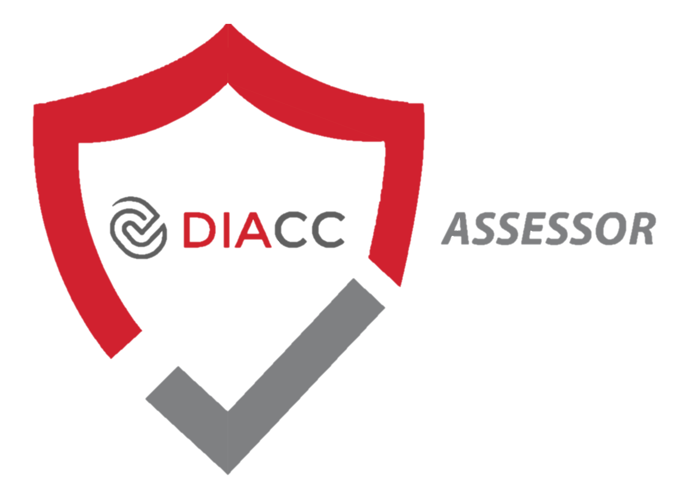
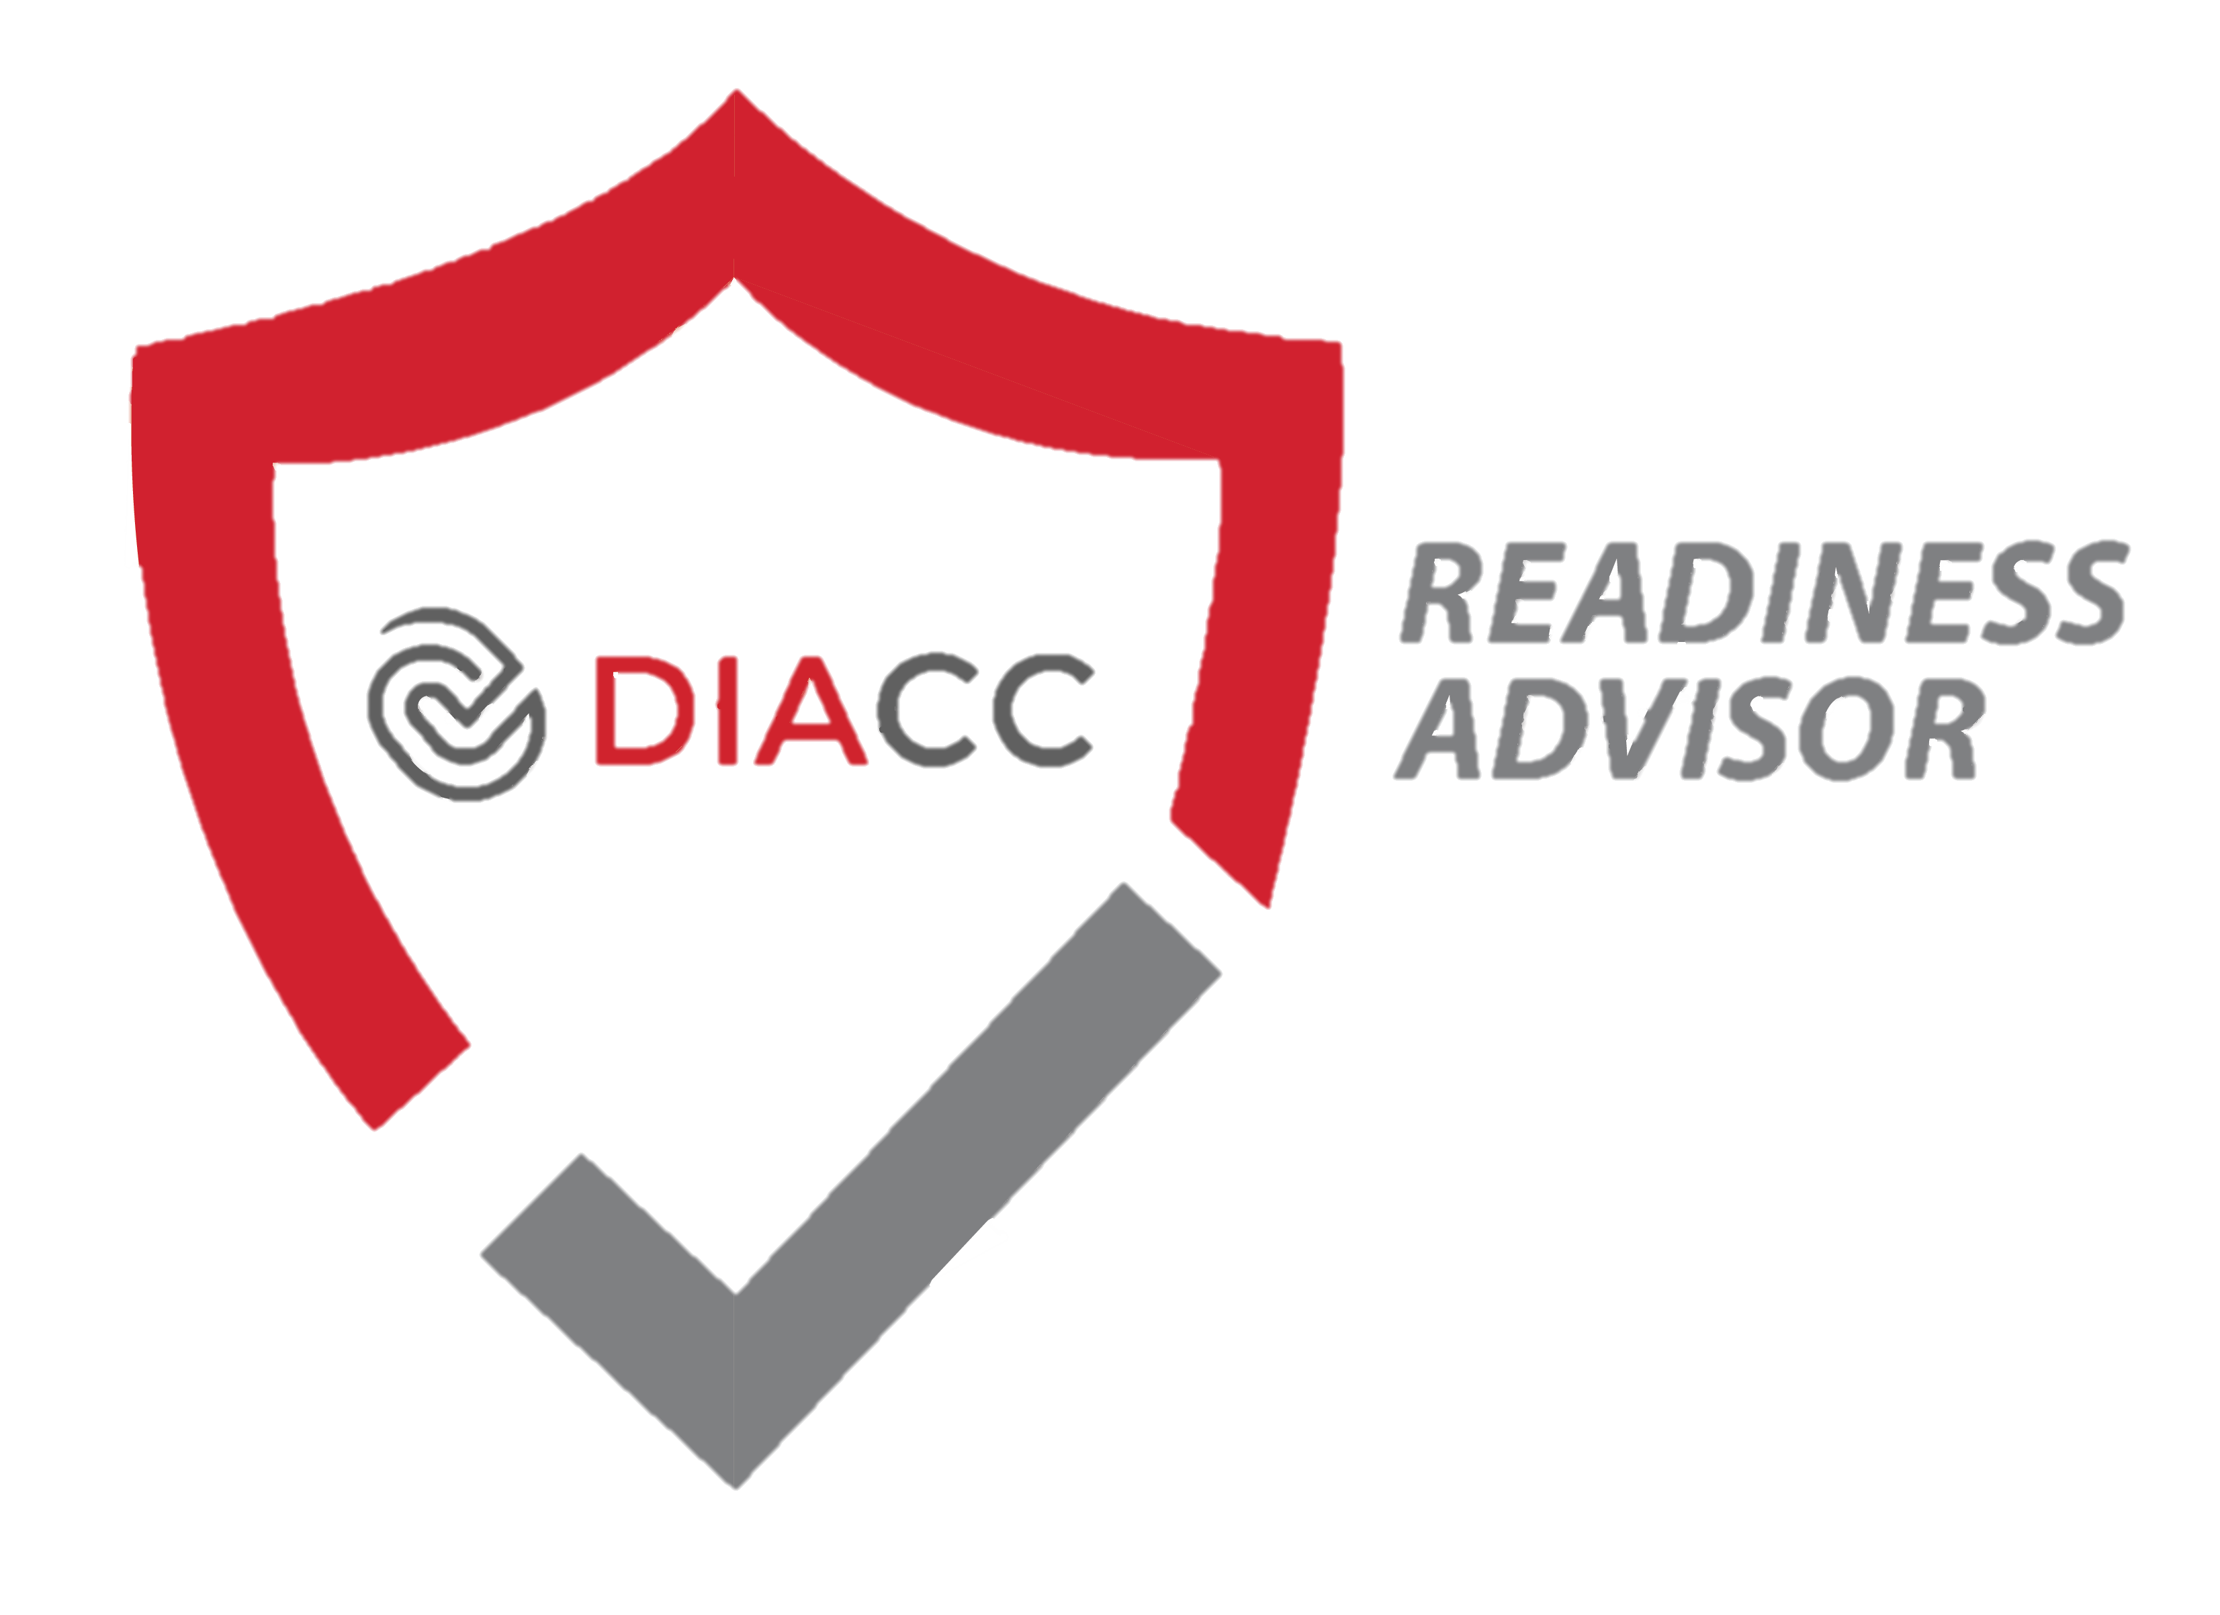

3.2.2 トラストフレームワークの策定状況 -Pan-Canadian Trust Framework：PCTF
Voilà Verified Trustmark Program
米国
カナダ
2022年10月、DIACCはデジタルアイデンティティサービスがPCTFの基準に準拠しているか判断する認証プログラム「Voilà Verified Trustmark Program」^{1,2}を正式に開始した
4名の専門家のボランティア^{*1}によって構成される Voilà Verified Trustmark Oversight Board (TOB) が独立して運営を行う
アセッサー・Readiness advisor によって認定されたサービスは3年間有効なトラストマークが付与され、「Voilà Verified Program Public Directory」に公開される
認定プロセス
認定されたサービス
申請
興味のあるサービスまたはネットワーク事業者は、Voila Verifiedプログラムに登録し、アプリケーション・パッケージを提出
アプリケーション・パッケージはTOBによって審査され、審査段階への移行を確認
申請者がDIACC認定アセッサーを選択し、アセスメントを実施
認定事業者 | 概要 | 認定日 | Role | トラストマーク
Kimble and Associates LLC (DBA Kuma) | プライバシーとセキュリティに関するコンサルティングファーム | 2022/06/20 | Assessor Readiness advisor
Schellman Compliance LLC | IT 監査とコンプライアンス証明を提供する会社 | 2022/10/20 | Assessor Readiness advisor Tasting Laboratory
CHYP USA, Inc. (Consult Hyperion) | デジタルアイデンティティ、インターネット上のトラストを扱うコンサルティングファーム | 2023/01/27 | Readiness advisor
アセスメント
DIACC認定アセッサーが、PCTFのコンポーネントに対する申請者のサービス/ネットワークの適合性を判断する第三者評価を実施
TOBは、アセスメントレポートを独自に品質評価し、申請者を認定するかを最終的な決定を行う
認定
DIACCは、認定したサービスやネットワーク事業者に3年間のTrustmarkを付与し、毎年監督アセスメントを実施
検証書類、ライセンス契約書、トラストマークロゴを提供
認定したサービスやネットワーク事業者はVoilà Verified Program Public Directoryに記載される
*1 政府情報セキュリティ・サイバーセキュリティ担当副大臣補佐、seedot(サイバーセキュリティ企業)CEO、Business Law Group, Vancouver（弁護士事務所）シニアパートナー、オーストリア工科大学デジタル安全セキュリティセンターテーマ別コーディネーター/シニアエンジニアおよび研究プロジェクトマネージャー の4名からなる
出所）
1 https://diacc.ca/voila-verified/
2 https://diacc.ca/2022/10/18/voila-verified-trustmark-program-is-live-duty-of-care-a-top-priority/

Slide 45
3.2.2 トラストフレームワークの策定状況
（補足）NIST SP 800-63とPCTFの比較
米国
カナダ
NIST SP 800-63-3
PCTF¹
本人確認
（ID Proofing）
の厳密さ、強度
Identity Assurance Level（IAL）
Identity assurance levels (IAL)
IAL1
本人確認不要、
自己申告での登録でよい
IAL1
自己申告
IAL2
識別に用いられる1つ以上のエビデンスをリモートで確認をする
IAL2
サービス内容ごとに識別に用いられる属性を
リモートまたは対面で確認する必要あり
IAL3
識別に用いられる2つ以上のエビデンスを対面（もしくは同等の方法）で確認する
エビデンスを発行した機関が適切かどうかの確認、もしくは検査官による検査を実施する
IAL3
識別に用いられる属性を対面で確認するかつ検証担当者は有資格者である必要がある
IA 4
識別に用いられる3つ以上のエビデンスを確認する※実施方法は現在定義なし
エビデンスを発行した機関が適切かどうかの確認、もしくは検査官による検査を実施する
認証プロセス
の強度
Authenticator Assurance Level（AAL）
Authentication assurance levels (AAL)
AAL1
単要素認証
AAL1
単純なセッション （HTTP クッキー、デバイスポスチャー^{*1}・デバイス管理システムなど）
AAL2
ユーザー名とパスワードの組み合わせなどの共有された秘密
共有鍵による鍵所有の暗号化証明
AAL2
2要素認証が必要（2要素目の認証手段はソフトウェアベースのもので可）
AAL3
非対称鍵による鍵所有の暗号化証明
AAL3
2要素認証が必要、かつ2要素目の認証手段はハードウェアを用いたもの（ハードウェアトークン等）が必要
AAL4
シールドハードウェアトークン / Trusted Platformモジュールに格納される鍵
検証された生体認証
フェレデーション
（ID情報の連携）
をする際のデータのやり取りの強度
Federation Assurance Level（FAL）
該当なし
FAL1
認証結果データへの署名
FAL2
署名に加え、データの送付対象のみが復号可能な暗号化の実施
FAL3
ユーザーごとの鍵と認証結果のデータを紐づけて送付し、送付先はユーザーの認証結果に紐づく
*1 従来からのID/パスワードによる認証に加え、アクセスするのに使用している端末のセキュリティ状態などをチェックして、条件に合致しない場合はアクセスを許可しない機能
出所）
1 https://www.tbs-sct.canada.ca/pol/doc-eng.aspx?id=26776#appC

Slide 46
3.2 詳細調査結果：トラストフレームワークの策定状況
3.2.3オセアニア（オーストラリア、ニュージーランド）における調査結果

Slide 47
3.2.3 トラストフレームワークの策定状況
Trusted Digital Identity Framework（TDIF）
オーストラリア
ニュージーランド
Trusted Digital Identity Framework（TDIF）¹は、 2018年に公表されたオーストラリア政府が推進するデジタルIDシステム内のプロバイダーとサービスに対する厳格な規則と標準を示した認定フレームワークである。「認定プロセス」「機能要件」「ロール要件」「フェデレーションのオンボーディング要件」「認定の維持」などの13文書で構成されている
TDIFの構成
01. 用語集 / 02. 概要
03. 認定プロセス
TDIF認定を取得するために申請者が完了する必要のあるプロセスと要件を定義している
04. 機能要件
不正防止、プライバシー、保護セキュリティ、ユーザーエクスペリエンス、技術テストなど、認定された役割に適用される要件の概要を示す
04A. 機能ガイダンス
機能要件に定められた要件を満たすための申請者向けガイダンス
05. ロール要件
認定されたロールに適用されるユーザー用語とライフサイクル管理要件を定義している
05A. ロールガイダンス
ロール要件に定められた要件を満たすためのガイダンス
06. フェデレーションのオンボーディング要件
申請者の ID システムがオーストラリア政府の ID フェデレーションへのオンボードを承認されたときに満たす必要がある要件として機能要件、技術統合テスト要件、運用義務、および ID 交換の認定要件の概要を示す
06A. フェデレーションのオンボーディングガイダンス
要件に定められた要件を満たすための申請者向けガイダンス
06B. OpenID Connect 1.0 profile
IDフェデレーション内で OpenID Connect 1.0 がどのように使用されるかを説明する文書
06C. SAML 2.0 profile
IDフェデレーション内で SAML 2.0 がどのように使用されるかを説明する文書
06D. 属性プロファイル
IDフェデレーション内で使用される属性と、OpenID Connect 1.0 プロファイル・SAML 2.0 プロファイルでどのようにマップされるかを説明する文書
07. 認定の維持
認定プロバイダーがTDIFの認定を維持するために、最初の認定日から1年後までに完了しなければならないプロセスおよび要件を定義している
凡例 ：Trusted Web との関連があると考えられる項目 ：Trusted Web との関連が薄いと考えられる項目
出所）
1 https://www.digitalidentity.gov.au/tdif#accredited

Slide 48
3.2.3 トラストフレームワークの策定状況
TDIFの機能要件（再掲）¹
オーストラリア
ニュージーランド
TDIFの認定参加者の役割に応じて適用される機能要件として、不正管理、プライバシー、保護セキュリティ、ユーザ体験、技術テストなどが定められている
TDIFの機能要件
不正管理
（Fraud Control）
認定参加者への申請者に対して適用される最低限の不正管理基準を定めており、基本的には連邦不正管理フレームワーク（CFCF：the Commonwealth Fraud Control Framework）への準拠を求めている（TDIFで定める要件とCFCFの最新版で規定されている要件に矛盾がある場合はCFCFを優先するとされている）。
プライバシー
（Privacy）
認定参加者への申請者に対して適用される情報取扱要件を定めている。4つの認定種別に共通して課される要件として、オーストラリアプライバシー原則（APPs）を含むプライバシー法に基づく義務、オーストラリア政府機関プライバシーコード、関連する州または地域のプライバシーに関する法律への準拠を定めている。
保護セキュリティ
（Protective Security）
申請者がアイデンティティ・サービスに対して最低限保証することが求められる保護セキュリティ水準を定めている。基本的には、オーストラリアサイバーセキュリティセンター（ACSC）が定めた政府の保護セキュリティポリシーフレームワーク（PSPF）及び情報セキュリティマニュアル（ISM）への準拠が求められる。
ユーザー体験
（User Experience）
アイデンティティ・サービスのユーザビリティやIDプルーフィングの流れ、認証の流れについての要件を定めている。具体的には全てのタイプの申請者に対して、ユーザビリティの要件としてアイデンティティシステムの構築に当たりレスポンシブwebデザイン手法の採用やエンドツーエンドのジャーニーマップの作成等を義務付けている
技術テスト
（Technical testing）
ユーザビリティテストのテストプランと実施に関する要件を定めている（ただし申請者とユーザーでインタラクションがないことをDTAに証明することができる場合のみは例外）。テストプランの要件としては、全てのタイプの申請者に対してテストの目的、ユーザビリティの目標・指標、テストへの参加人数、募集方法、ユーザビリティテストから得られた知見の実装方法等の作成などが求められている
出所）
1 https://www.digitalidentity.gov.au/sites/default/files/2023-03/tdif_04_functional_requirements_-_release_4.8.pdf

Slide 49
3.2.3 トラストフレームワークの策定状況
TDIF フェデレーションのオンボーディング要件
オーストラリア
ニュージーランド
TDIFの認定参加者がフェデレーションに参加する要件として、「技術要件」「属性サービスプロバイダ要件」「アイデンティティエクスチェンジ^{*1}要件」「属性要件」が定められており、具体的な技術としてOpenID Connect 1.0 と SAML 2.0 の使用を前提としている
フェデレーションのオンボーディング要件
技術要件
共通機能要件
統合技術要件（OpenID Connect 1.0 /SAML 2.0 の実装要件)、セキュリティ要件、機能的データ要件、監督機関への報告要件、をそれぞれ示している
技術試験要件
機能要件（前頁参照）にて示した要件
機能固有の技術的な統合要件
Identity resolution（ペアワイズアイデンティファ―、重複排除）についての要件を示す
属性サービス
プロバイダ機能要件
技術要件
属性スキーマの要件、アイデンティエクスチェンジの生成するペアワイズアイデンティファ―の使用要求、APIの提供、REST APIの要件などを示す
監査記録
属性サービスプロバイダの監査ログに含まれる必要があるものについての要件を示す
アイデンティティ
エクスチェンジ要件
統合要件
監査ID、監査履歴・コンシューマー履歴・ユーザーダッシュボード、属性サービスプロバイダの統合（APIでの呼び出し等）、アイデンティプロバイダの選択機能の実装についての要件を示す
フェデレーションプロトコル
マッピング要件
OIDC/SAML-OIDC/SAMLの仲介時の保証レベルのマッピングを示す
属性要件
計算された属性
属性セット内の属性から、アルゴリズムを用いて動的に導き出される属性についてサポートする要件を示す
属性サービスプロバイダの属性
属性サービスプロバイダ自身の属性が公開されることに関する要件を示す
属性共有ポリシー
属性共有ポリシーに従った形での属性の開示を定める
属性データプレゼンテーション
アイデンティティフェデレーションに参加する際の属性データ表現についての要件を示す
*1 アイデンティティエクスチェンジ：ID フェデレーションのメンバー間の ID 属性とアサーションの流れを伝達、管理、調整するTDIF公認の組織または政府機関を指す
凡例 ：Trusted Web との関連があると考えられる項目 ：Trusted Web との関連が薄いと考えられる項目
出所） 1 https://www.digitalidentity.gov.au/sites/default/files/2023-03/tdif_06_federation_onboarding_requirements_-_release_4.8.pdf

Slide 50
3.2.3 トラストフレームワークの策定状況
TDIF認定事業者（再掲）
オーストラリア
ニュージーランド
Identity providers
サービス名称 | プロバイダー名称 | IPL* | 認定日
Digital iD | Australia Post | IP2 (Standard) | 2019年5月17日
myGovID | Australian Tax Office | IP1, IP2 (Basic, Standard) IP3 (Strong) | 2019年5月30日 2021年8月8日
OCR Labs | OCR Labs | IP2 (Standard) IP3 (Strong) | 2021年7月8日 2022年3月7日
ID | Mastercard | IP1+ (Basic) | 2022年7月21日
* IPL：Identity proofing levels。作成可能なIDの証明レベルを示す。
IDを使用するサービスが求めるレベルとして、Basic（IPL1、1+）、Standard（IPL2、2+）、Strong（IPL3）の5段階が設定されている
Credential providers
サービス名称 | プロバイダー名称 | CL** | 認定日
Digital iD | Australia Post | CL2 | 2019年5月17日
myGovID | Australian Tax Office | CL2 | 2019年5月30日
ID | Mastercard | CL2 | 2022年7月21日
** CL：Credential levels。認証プロセスにおける保証レベル。IPLごとに適したクレデンシャルレベルとしてCL1~CL3の3段階が設定されている
Identity exchange
サービス名称 | プロバイダー名称 | サポートしている規格 | 認定日
Exchange | Services Australia | OpenID Connect 1.0、SAML | 2019年5月13日
connectID | eftpos | OpenID Connect 1.0 | 2021年9月15日
ID | Mastercard | OpenID Connect 1.0 | 2022年6月10日
Attribute providers
サービス名称 | プロバイダー名称 | 作成される属性 | 認定日
Relationship Authorisation Manager (RAM) | Australian Tax Office | Business authorisations | 2019年6月20日
myGov | Services Australia | myGov LinkID | 2021年8月25日

Slide 51
3.2.3 トラストフレームワークの策定状況
（補足）NIST SP 800-63とTDIFの比較
オーストラリア
ニュージーランド
NIST SP 800-63-3
TDIF¹
本人確認
（ID Proofing）
の厳密さ、強度
Identity Assurance Level（IAL）
Identity proofing levels（IP）
IAL1
本人確認不要、
自己申告での登録でよい
IP1
ID検証不要（自己申告）
IP1+
ID検証に１つのID文書（携帯番号等）が必要
IAL2
サービス内容ごとに識別に用いられる属性を
リモートまたは対面で確認する必要あり
IP2
2つ以上のID文書（パスポート、出生証明書等）が必要
IP2+
2つ以上のID文書と本人の真正性確認（生体認証等）
IAL3
識別に用いられる属性を対面で確認するかつ検証担当者は有資格者である必要がある
IP3
2つ以上のID文書（うち一つは顔写真入り）と本人の真正性確認（生体認証等）
IP4
4つ以上のID文書（うち一つは顔写真入り）と本人の真正性確認（生体認証等）と対面でのインタビューへの出席
認証プロセス
の強度
Authenticator Assurance Level（AAL）
Credential level（CL）
AAL1
単要素認証
CL1
単要素認証
IP1にのみ適用可能
AAL2
2要素認証が必要（2要素目の認証手段はソフトウェアベースのもので可）
CL2
2要素認証（CL1にワンタイムパスワードの追加等）
IP1~3に適用可能
AAL3
2要素認証が必要、かつ2要素目の認証手段はハードウェアを用いたもの（ハードウェアトークン等）が必要
CL3
2要素認証とハードウェア認証が必要
IP1~4に適用可能
フェレデーション
（ID情報の連携）
をする際のデータのやり取りの強度
Federation Assurance Level（FAL）
該当なし
FAL1
認証結果データへの署名
FAL2
署名に加え、データの送付対象のみが復号可能な暗号化の実施
FAL3
ユーザーごとの鍵と認証結果のデータを紐づけて送付し、送付先はユーザーの認証結果に紐づく
出所）
1 https://www.digitalidentity.gov.au/sites/default/files/2023-03/tdif_05_role_requirements_-_release_4.8.pdf

Slide 52
3.2.3 トラストフレームワークの策定状況
TrustID Framework（再掲）
オーストラリア
ニュージーランド
DTAの策定したTDIFとは別に、オーストラリアの決済業界の調整機関であるAPC（オーストラリア決済評議会）は、民間企業に向けたデジタルIDフレームワークであるTrustID Frameworkが策定しており、TrustID FrameworkとTDIFの相互運用性を確保することで、政府・民間双方が発行するデジタルIDが利用可能なネットワークの実現を目指している^{1,2,3,4}
TrustID Frameworkの概要
DTAの「myGovID」や「DigitaliD」 などのTDIF認定下のデジタルIDが金融サービス分野での幅広い採用が期待できないと考えられたことを一因として、2019年6月にAPC（オーストラリア決済評議会）によって策定された
TrustID Frameworkは、オーストラリアの民間企業が提供するデジタルIDソリューションの信頼性、相互運用性を高めるために、組織が製品やサービスの設計と構築において遵守するための一連のルールとガイドラインを提示するものである
APCはDTAを協力して、 Trust ID FrameworkとTDIFの相互運用性を確保し、最終的には政府・民間のデジタルIDサービスで相互運用可能なネットワークを促進するとしている
APCの事務局的役割を果たすAPN（オーストラリア決裁ネットワーク）は、 TrustID Frameworkのガバナンス構造についてコンサルテーションを行っている
※APCは、APNとRBA（オーストラリア準備銀行）の共同決議によって2014年に発足した
出所）
1 https://www.itnews.com.au/news/banks-prepare-to-issue-mygov-compatible-digital-identities-532768
2 https://www.rba.gov.au/publications/annual-reports/psb/2020/retail-payments-regulation-and-policy-issues.html
3 https://www.auspaynet.com.au/insights/Trust-ID
4 https://www.australianpaymentscouncil.com.au/wp-content/uploads/2019/12/APC_Annual_Review_2019.pdf

Slide 53
3.2.3 トラストフレームワークの策定状況
デジタルアイデンティティ・トラストフレームワーク
オーストラリア
ニュージーランド
デジタルアイデンティティ・トラストフレームワーク法案^{1,2}は、ニュージーランドにおける個人・組織間取引に対するデジタルIDサービスの法的な枠組みを規定するものである。デジタルIDサービスの定義等を定めるほか、要件を満たした信頼できるデジタルIDサービス事業者を「TF（トラストフレームワーク）プロバイダー」として登録する仕組みを定めている
デジタルアイデンティティ・トラストフレームワーク法案
総則
TFの定義
デジタルIDサービス信頼フレームワークまたは信頼フレームワークとは、個人と組織間の取引に対するデジタルIDサービスの提供を規制するためにこの法律によって確立された法的枠組みを意味する
デジタルIDサービス
トラストフレームワーク
認定マーク
TFプロバイダーは、TF理事会によって承認された認定マークを使用して、提供する認定サービスを識別することができる
TF規則、TFプロバイダの認定・登録・記録の保持と報告
信頼フレームワーク外のデジタル ID サービス
認定されていないデジタルIDサービスを提供することを認める
TFプロバイダーは認定されていない認定サービスとデジタルIDサービスの両方を提供可能
TF規則
TFプロバイダは規則として定められる「識別管理」「プライバシー・守秘義務」「セキュリティとリスク」「情報・データ管理」「共有とファシリテーション」の各要件を全て満たす必要がある
2023年2月時点で各要件の詳細は未策定の模様
TF委員会
TFプロバイダー認定
認定申請、申請に必要な情報（TF規則の充足、犯罪歴がないこと等）、TF当局による認定判断、認定決定の通知に関して定めている
認定期間の設定は未策定の模様である。また、現時点での認定取り消しの条件は認定後12か月以内にサービスが開始されないことである
TF当局
苦情申し立て、違反
TFレジスタ
TFレジスタは、利用者がサービス事業者がTFプロバイダーとして認定されているかどうかを判断し、認定されている場合はその認定のステータスと履歴を判断するために用いられる
TF当局によって認定されたプロバイダとIDサービスをTF当局が登録し、維持・管理を行う
規制、民事責任の免除、
調査
TFプロバイダーによる記録の保持と報告
TFプロバイダは活動に関する必要な情報を収集し、保管し、定期的・要求に応じてTF当局に提供しなくてはならない
2023年2月時点で、必要な情報の要件、情報保管期間は未設定
凡例 ：Trusted Web との関連があると考えられる項目 ：Trusted Web との関連が薄いと考えられる項目
出所) 1 https://www.parliament.nz/en/pb/bills-and-laws/bills-proposed-laws/document/BILL_116015/digital-identity-services-trust-framework-bill
2 https://www.legislation.govt.nz/bill/government/2021/0078/latest/whole.html#LMS496284

Slide 54
3.2.3 トラストフレームワークの策定状況
Identification Management Standards
オーストラリア
ニュージーランド
Identification Management Standards¹ は、2021年4月に内務省によって策定されたニュージーランドにおけるアイデンティティ管理の標準である。「情報保証基準」「バインディング保証基準」「認証保証基準」「フェデレーション保証基準」と各保証レベルを決定する「識別リスクアセスメント」により構成されている。それぞれの保証が連携して機能することで組織が適切なエンティティに関する適切な情報を持っていることを保証するとともに、アイデンティティ詐欺のリスクを最小限に抑えることが目的。対象は公共・民間・組織・個人で、準拠は任意である²
Identification Management Standards の構成
識別リスクアセスメント
Assessing identification risk
サービスもしくはトランザクションの識別リスクアセスメントを実施する方法を提供するドキュメント
識別リスクを ①誤った情報の提供によるリスク（情報保証基準） ②誤った紐づけによるリスク（バインディング保証基準、認証保証基準） の2種類にわけ、リスクがもたらす結果のカテゴライズ^{*1}と、インパクト^{*2}、現在組織が提供している施策^{*3}の3要素から評価し、保証レベルを決定する
情報保証基準
Information Assurance Standard
収集された情報がエンティティの適格性（eligibility）もしくは能力（capability）に関して、正確な判断に適していることを保証するための具体的な管理方法を提供する基準
基準と実装ガイドラインの2ドキュメントで構成される
バインディング保証基準
Binding Assurance Standard
個人情報の盗難を防止することを目的として、エンティティがエンティティ情報および認証器と適切に結合していることを保証するための具体的な管理方法を提供する基準
基準と実装ガイドラインの2ドキュメントで構成される
認証保証基準
Authentication Assurance Standard
1つまたは複数の認証器が、権限を有する保有者によって依然として保有され、かつ単独で管理されていることを保証するために用いられる管理方法を提供する基準
基準と実装ガイドラインの2ドキュメントで構成される
フェデレーション保証基準
Federation Assurance Standard
他者が依拠するクレデンシャルを提供する当事者、またはプレゼンテーションファシリテーションメカニズムを提供する当事者^{*4}に対して追加の管理方法を提供する基準
基準と実装ガイドラインの2ドキュメントで構成される
*1 リスクのカテゴライズを「金融的な損失/責任」「機密情報の不正な開示」「資格、識別、評判の損失/損害」「その他の損失/責任」の4分類で評価する
*2 問題が発生した際に受ける影響について、それぞれの機関がもつリスクフレームワークに基づき、「Rare」「Unlikely」「Possible」「Likely」「Almost certain」の5段階に当てはめ評価を行う
*3 現時点で各組織が講じている施策を「予防的：事象または結果の発生を阻止する」「是正的・縮小的：事象や結果の発生を阻止するのではなく、影響の程度を軽減する」「検出：事象を特定することで、今後発生しないように是正措置を講じる」「指令的・阻害的：ルール、ポリシー、トレーニングの実施もしくは価値が薄いとして施策を実施しない」の4分類に分け評価を行う
*4 1 つ以上のクレデンシャルを依拠当事者に提示することを容易にするメカニズムを提供する
出所）1 https://www.digital.govt.nz/standards-and-guidance/identification-management/
2 https://www.digital.govt.nz/standards-and-guidance/identification-management/guidance/assessing-identification-risk/

Slide 55
3.2.3 トラストフレームワークの策定状況
Identification Management Standards – ① 情報保証基準の詳細
オーストラリア
ニュージーランド
情報保証基準はRelying Party(RP)を対象として、収集された情報がエンティティの適格性（eligibility）もしくは能力（capability）に関して、正確な判断に適していることを保証するための具体的な管理方法を提供する基準である。LOAとして1~4 レベルの Information Assurance（IA）を定めており、識別リスクアセスメントによってレベル分けがなされ、一部の要件ではレベルに応じた内容への準拠を求めている
情報保証基準のうちレベルごとの要件を定めるもの¹
情報検証に必要なエビデンス
エビデンスの「質」
エビデンスの登録ステータス
不正対策^{*1}
IA 1
  エンティティをエビデンスとして使用する必要がある
エンティティをエビデンスとして受け入れる必要がある
適用されない
適用されない
IA 2
少なくとも作成の一部に信頼できるソースのコピーを参照しているエビデンスを選択する必要がある
エビデンスを「額面通り」に受け取る必要がある
適用されない
適用されない
IA 3
少なくとも信頼できるソースのコピーであるエビデンスを選択する必要がある
手動で識別されること、またはエビデンスを再現できるように独自の知識を必要とする物理的なセキュリティ機能を含める必要がある
エビデンスの発行者、または同等のサービスプロバイダと登録ステータスを確認する必要がある
「不正対策手法」を適用する必要がある
IA 4
  信頼できるソース、もしくは同等とみなされる信頼できるソースに継続的に同期されたリンクを持つエビデンスを選択する必要がある
エビデンスが体系的に識別され、信頼できる通信チャネルを通じてアクセスされることを基準とする必要がある
エビデンスの発行者、または同等のサービスプロバイダと登録ステータスを確認する必要がある
「不正対策手法」を適用する必要がある
*1 「不正対策ガイドライン」は2023年3月現在作成中のため詳細は不明
出所
1） https://www.digital.govt.nz/standards-and-guidance/identification-management/identification-management-standards/information-assurance-standard/
凡例 ：大項目 ：適用される内容 ：適用されない内容

Slide 56
3.2.3 トラストフレームワークの策定状況
Identification Management Standards – ② バインディング保証基準
オーストラリア
ニュージーランド
バインディング保証基準はRPを対象に個人情報の盗難を防止することを目的として、エンティティがエンティティ情報および認証器と適切に結合していることを保証するための具体的な管理方法を提供する基準である。 LOAとして1~4 レベルの Binding Assurance（BA）を定めており、識別リスクアセスメントによってレベル分けがなされ、一部の要件ではレベルに応じた内容への準拠を求めている
バインディング保証基準のうちレベルごとの要件を定めるもの¹
エンティティバインディングの要件
オーセンティケータ
バインディングの要件
バインディングファクター
不正対策^{*2}
バインディングの維持
仕様
BA 1
  適用されない
適用されない
5年に1度エンティティバインディングテストを実施し、BAと一致しているか確認する必要がある
適用されない
BA 2
少なくとも1つのバインディングファクター^{*1}タイプ、もしくは同等以上の保証レベルの既存の認証器/クレデンシャルを使用する必要がある
適用されない
5年に1度エンティティバインディングテストを実施し、BAと一致しているか確認する必要がある
適用されない
BA 3
少なくとも2つのバインディングファクタータイプ、もしくは同等以上の保証レベルの既存の認証器/クレデンシャルを使用する必要がある
「不正対策手法」を適用する必要がある
生体認証要素を伴わない限り5年に1度エンティティバインディングテストを実施し、BAと一致しているか確認する必要がある
認証器発行者もしくは同等のサービスプロバイダに対して、認証器が使用不可となる事象発生の有無について確認してもよい
BA 4
  知識/所有のいずれかと生体認証ファクター、もしくは同等以上の保証レベルの既存の認証器/クレデンシャルを使用する必要がある
「不正対策手法」を適用する必要がある
生体認証要素を伴わない限り5年に1度エンティティバインディングテストを実施し、BAと一致しているか確認する必要がある
認証器発行者もしくは同等のサービスプロバイダに対して、認証器が使用不可となる事象発生の有無について確認する必要がある
*1 バインディングファクター：エンティティが知っていること（知識ファクター）、エンティティが持っているもの（所有ファクター）、エンティティが何か、または行う何か（生体認証ファクター）の3種類が存在する
*2 「不正対策ガイドライン」は2023年3月現在作成中のため詳細は不明
出所
1）https://www.digital.govt.nz/standards-and-guidance/identification-management/identification-management-standards/binding-assurance-standard/
凡例 ：大項目 ：適用される内容 ：適用されない内容

Slide 57
3.2.3 トラストフレームワークの策定状況
Identification Management Standards – ③ 認証保証基準
オーストラリア
ニュージーランド
認証保証基準とはRPを対象に、認証器が権限を有する保有者によって依然として保有され、かつ単独で管理されていることを保証するために用いられる管理方法を提供する基準である。LOAとして1~4 レベルのAuthentication Assurance（AA）を定めており、識別リスクアセスメントによってレベル分けがなされ、一部の要件ではレベルに応じた内容への準拠を求めている
認証保証基準のうちレベルごとの要件を定めるもの¹
契約条件
契約条件のリマインド
共有の制限
アカウント
無効化
物理的な所有ファクターの防止
認証試行回数上限
推測・開示された知識ファクターの防止
所有ファクターによるなりすまし防止
スプーフィング²の防止
生体認証
スプーフィング*1の防止
生体認証での誤検知対策
生体認証での誤検知対策
AA 1
  説明してもよい
任意
適用されない
適用されない
適用されない
試行回数上限を10回とし、15分試行を制限する
適用されない
非物理的な課題への予測不可能な応答を実施してもよい
「人」から直接生体認証の応答を受け取るための制御をしてもよい
適用されない
「人」から直接生体認証の応答を受け取るための制御をしてもよい
適用されない
適用されない
AA 2
  説明する必要がある
実施する必要がある
適用されない
適用されない
適用されない
試行回数上限を5回とし、30分試行を制限する
適用されない
非物理的な課題への予測不可能な応答を実施する必要がある
「人」から直接生体認証の応答を受け取るための制御をする必要がある
適用されない
「人」から直接生体認証の応答を受け取るための制御をする必要がある
適用されない
適用されない
AA 3
説明する必要がある
実施する必要がある
2つの異なるファクター実装をする必要がある
30回認証に失敗した際にアカウントを無効にし、調査を実施する
別のタイプの認証要素と組み合わせる
試行回数上限を5回とし、30分試行を制限する
所有/生体認証ファクターと組み合わせる必要がある
非物理的な課題への予測不可能な応答を実施する必要がある
「人」から直接生体認証の応答を受け取るための制御をする必要がある
適用されない
「人」から直接生体認証の応答を受け取るための制御をする必要がある
訓練されたオペレータによる手動比較、体系的比較のいずれか
手動比較をする際は、別のファクターと組み合わせる必要がある
AA 4
  説明する必要がある
実施する必要がある
生体認証と、異なるファクターを実装する必要がある
30回認証に失敗した際にアカウントを無効にし、調査を実施する
生体認証を2要素目として組み合わせる
試行回数上限を5回とし、30分試行を制限する
生体認証ファクターと組み合わせる必要がある
非物理的な課題への予測不可能な応答を実施する必要がある
「人」から直接生体認証の応答を受け取るための制御をする必要がある
生体認証ファクターサンプルを対面・リモートで取得し、活性チェックを実装する必要がある
「人」から直接生体認証の応答を受け取るための制御をする必要がある
体系的比較を実施する必要がある
別のファクターと組み合わせる必要がある
*1 スプーフィング：なりすましの試み（例：録音、マスク、化粧または補綴物など）
出所
1）https://www.digital.govt.nz/standards-and-guidance/identification-management/identification-management-standards/authentication-assurance-standard/
凡例 ：大項目 ：適用される内容 ：任意の内容 ：適用されない内容

Slide 58
3.2.3 トラストフレームワークの策定状況
Identification Management Standards – ④ フェデレーション保証基準
オーストラリア
ニュージーランド
フェデレーション保証基準とは、クレデンシャルを提供する当事者、またはプレゼンテーション・ファシリテーションメカニズムを提供する当事者に対して追加の管理方法を提供する基準である。他の基準と異なり、LoAは存在しない
フェデレーション保証基準¹
要件
項目
概要
資格情報を確立するための要件
クレデンシャルのリスクの把握
クレデンシャルが不正なアクセスや使用から適切に保護されていると保有者が信じるためには、クレデンシャルプロバイダーが複数のコンテキストで使用された場合にクレデンシャルがもたらすリスクを理解し、軽減する必要がある
クレデンシャルの保証レベル
資格情報の確立に対する一貫したアプローチの必要性と、RPがデンシャルクレデンシャルプロバイダーが本物であることを知る必要がある
プライバシー保護
フェデレーションメカニズム^{*1}による、保有者が予期・望まない可能性のあるデータの可用性に対してプライバシー保護をする必要がある
包括的
クレデンシャルプロバイダーはワイタンギ条約^{*2}に基づく責任やデジタルインクルージョンなどの義務を負い、エンティティが対等な立場で参加できるようにしなくてはならない
クレデンシャルの維持
関連性と完全性の維持のための活動としてクレデンシャルの更新・中断・取り消しの手段を提供する必要がある
ファシリテーション・メカニズム²を確立するための要件
ファシリテーションメカニズムのリスクの把握
ファシリテーションメカニズムのリスクとしてリンクできるクレデンシャルの数が増えるにつれて、情報の蓄積に注意を柄う必要があることなどを把握する必要がある
バインディング保証基準の維持
接続時に個々のクレデンシャルのバインディング保証レベルが低下していないことが「確実」である必要がある
プライバシー保護
フェデレーションメカニズムによる、保有者が予期・望まない可能性のあるデータの可用性に対してプライバシー保護をする必要がある
ファシリテーションメカニズムの維持
関連性と完全性の維持のための活動としてクレデンシャルの追加・削除・キャンセル・喪失/侵害の報告等の手段を提供する必要がある
ファシリテーションプロバイダによるクレデンシャル提示の要件
一貫性と認識された方法
RPがクレデンシャルの整合性を信頼するために、クレデンシャルが一貫性のある認識された方法で確立および提示されていることを知っている必要がある
プライバシー保護
データの最小化や許可の提供などのプライバシー原則^{*3}の積極的な適用を行う必要がある
プレゼンテーション内容の保全
クレデンシャル保持者がクレデンシャル対象情報をRPへ提供することを許可する場合、両者は同じ情報をRPが受信することを信頼できるようにする必要がある
プレゼンテーションの調査を可能にする
クレデンシャルの提示プロセスにおけるさまざまな関係者の匿名性、仮名性、および盲検化を可能にする
*1 ファシリテーションメカニズム：証明書利用者からの要求に応じて 1 つ以上の資格情報 (完全または部分的) の提示を容易にできるメカニズム。Realme やデジタルウォレットも含まれる
*2 ワイタンギ条約：1840年、英国とマオリ族間で締結された条約。https://www.newzealand.com/jp/feature/treaty-of-waitangi/
*3 プライバシー原則：Privacy Act 2020 and the Privacy Principles 。組織や企業がお客様の情報を収集、保存、使用、共有する方法を規定している法律
凡例
：大項目
：小項目
：概要
出所
1）https://www.digital.govt.nz/standards-and-guidance/identification-management/identification-management-standards/federation-assurance-standard/

Slide 59
3.2.3 トラストフレームワークの策定状況
（補足）SP 800-63とIdentification Management Standardsの比較
オーストラリア
ニュージーランド
NIST SP 800-63-3
Identification Management Standards¹
本人確認
（ID Proofing）
の厳密さ、強度
Identity Assurance Level（IAL）
該当なし
IAL1
本人確認不要、
自己申告での登録でよい
IAL2
サービス内容ごとに識別に用いられる属性を
リモートまたは対面で確認する必要あり
IAL3
識別に用いられる属性を対面で確認するかつ検証担当者は有資格者である必要がある
認証プロセス
の強度
Authenticator Assurance Level（AAL）
Authentication Assurance（AA）
AAL1
単要素認証
AA1
単要素認証
AA2
2要素認証
AAL2
2要素認証が必要（2要素目の認証手段はソフトウェアベースのもので可）
AA3
生体認証もしくは2要素認証
AAL3
2要素認証が必要、かつ2要素目の認証手段はハードウェアを用いたもの（ハードウェアトークン等）が必要
AA4
2要素認証が必要
うち1つは活性チェックにより実装された生体認証である必要がある
フェレデーション
（ID情報の連携）
をする際のデータのやり取りの強度
Federation Assurance Level（FAL）
該当なし
FAL1
認証結果データへの署名
FAL2
署名に加え、データの送付対象のみが復号可能な暗号化の実施
FAL3
ユーザーごとの鍵と認証結果のデータを紐づけて送付し、送付先はユーザーの認証結果に紐づく
出所
1）https://www.digital.govt.nz/standards-and-guidance/identification-management/identification-management-standards/authentication-assurance-standard/

Slide 60
3.2 詳細調査結果：トラストフレームワークの策定状況
3.2.4アジア（シンガポール、インド）における調査結果

Slide 61
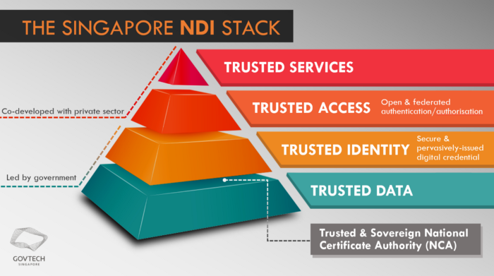
3.2.4 トラストフレームワークの策定状況
NDI Stack の構造（再掲）
シンガポール
インド
シンガポール技術庁（Govtech）は、NDIの取り組みをNDI Stackの概念によって構造化している。NDI Stackの中では、My Info、Singpassなどの信頼性の高いデータとIDを提供するTrusted Data、Trusted Identityレイヤーを基盤として、その上に信頼性ある認証方式とサービス統合を行うAPIといったTrusted Access、Trusted Serviceレイヤーを構築しており、政府主導の取り組みを基盤として、民間部門と連携した認証・サービスを提供していることが分かる^{1,2,3}
NDI Stackの構造
Trusted Service
公的機関、民間企業にAPIを提供し、サービス統合を可能にする
Trusted Access
法律や、Singpass Mobileの多要素認証のような信頼性ある認証技術標準によって公的機関・民間企業ASP（アプリケーションサービスプロバイダ）の信頼性を担保する
Trusted Identity
Singpassによって、高い保証を備えた基本的IDスキームを提供する
現在は政府中心の中央集権型だが、分散型モデルを検討する
：民間との共同領域 ：政府主導の領域
Trusted Data
My Infoによって、信頼できるデータソースを市民・企業に対して提供する
出所）
1 https://medium.com/ndi-sg/stack-x-webinar-national-digital-identity-stack-introduction-to-ndi-34b5dbed9565
2 https://www.globalgovernmentforum.com/wp-content/uploads/Singapore-NDI-slides_comp.pdf
3 https://www.tech.gov.sg/media/technews/giving-every-citizen-a-unique-digital-identity

Slide 62
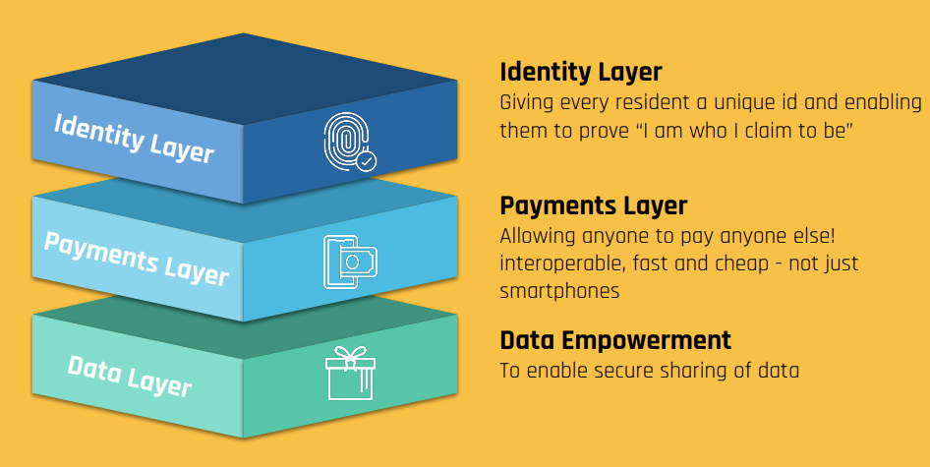
3.2.4 トラストフレームワークの策定状況
India Stack（再掲）
シンガポール
インド
インド政府は国民ID基盤であるIndia Stackを3つのレイヤーに分けて概念を整理している。
Aadhaar認証を基盤として、個人の識別・認証を可能とするIdentity Layer、金融取引を可能とするPayments Layer、個人データの保管・共有を可能とするData Empowermentからなり、Aadhaar認証を基盤としたAPIの活用により、デジタル経済にインド国民を包摂するための構造を持っていることが確認できる^{1,2}
India Stackの構造
Identity Layer
個人を識別・認証することを可能にする。Aadhaar認証やeKYC、電子署名を行うAPIが該当する
Payments Layer
Aadhaar認証を基盤として電子的な金融取引・社会保障給付を可能とする。APBやUPIなどの送金・振込APIが該当する
Data Empowerment
個人データの安全な管理・共有を可能とする。電子文書を保管するDigilockerなどのAPIが該当する
出所）
1 https://info.thoughtworks.com/rs/199-QDE-291/images/India-Stack-DrivingTransformation-TWLiveIndia2019.pdf
2 https://indiastack.org/data.html

Slide 63
3.2 詳細調査結果：トラストフレームワークの策定状況
3.2.5トラストフレームワークの策定状況に関する総括

Slide 64
3.2.5 トラストフレームワークの策定状況‐トラストフレームワークの策定状況に関する総括
各トラストフレームワークのスコープ
トラストフレームワークのスコープについては、法律・規則としてのルールを定めるものから、システムのコンセプトを規定するもの、国のID利活用の指針を概念化したもの等様々ある
各トラストフレームワークのスコープ
国・地域 |  | 名称 | スコープ
欧州 | EU | Regulation 910/2014：eIDAS（2.0） | EUの電子商取引に統一した基準を設けることため、eID、EUDIW及びトラストサービスの法的効力・要件について規定している
 | ドイツ | IDunion Network | ネットワーク上でのトラストを確立する方法を簡素化・標準化することを目的として、テクノロジー（マシンレイヤーでの暗号化による検証可能性）と、ガバナンス（法律・ビジネス・社会レイヤーでの人間のアカウンタビリティ）をTCP/IPスタックの構造に着想を得た4層で整理している
 | イギリス | The UK digital identity and attributes trust framework | 英国における個人及び個人に関する情報を証明できるサービスをより簡単かつ安全に使用可能にすることを目的として、デジタルIDおよび/または属性情報を提供する際に遵守すべき一連のルールが規定されている
北米 | 米国 | Identity Ecosystem Framework ：IDEF | 米国政府の推進するIdentity Ecosystemを構築する相互運用性標準、リスクモデル、プライバシーと責任のポリシー、要件、および説明責任メカニズムを包括的に規定している
 |  | NIST SP 800-63-3 NIST SP 800-63-4 | デジタルアイデンティティサービスを実装する連邦政府機関向けの技術要件であり、特にデジタル認証で使用するためのアイデンティティの登録と検証について規定している
 | カナダ | Pan-Canadian Trust Framework：PCTF | カナダのデジタルアイデンティティ管理における原則や基準、デジタルIDの作成、管理、提供に係る一連のプロセスなどを定義しており、デジタルIDに関係する公共・民間のステークホルダー、研究者などに参照されることを目的としている
オセアニア | オーストラリア | Trusted Digital Identity Framework：TDIF | オーストラリア政府が推進する「デジタルIDシステム内」のプロバイダーとサービスに対する厳格な規則と標準を規定している
 |  | Trust ID Framework | オーストラリアの民間企業が提供するデジタルIDソリューションの信頼性、相互運用性を高めるために、組織が製品やサービスの設計と構築において遵守するための一連のルールとガイドラインを規定している
 | ニュージーランド | Digital Identity Trust Framework | ニュージーランドにおける個人・組織間取引に対するデジタルIDサービスの法的な枠組みを規定している
アジア | シンガポール | NDI Stack | デジタルID活用に係る国の指針を概念化したものであり、Singpass, My Infoの活用、APIによる接続が前提となっている
 | インド | India Stack | デジタルID活用に係る国の指針を概念化したものであり、Aadhaarの活用、APIによる接続が前提となっている

Slide 65
3.2.5 トラストフレームワークの策定状況‐トラストフレームワークの策定状況に関する総括
トラストフレームワークの一般化
トラストフレームワークの策定状況に関する総括にあたっては、トラストフレームワークそのものの特性と規定している内容について一般化し整理することで、トラストフレームワークごとの比較を行い、国・地域の傾向・特徴を分析することとした
各国のトラストフレームワークの一般化
フレームワークのメタ的特性
策定主体
政府・民間どちらの主導か、もしくは共同しているか
罰則の有無
法で規定されているか、フレームワークの遵守に強制力があるか
認定の有無
フレームワーク遵守のインセンティブがあるか
フレームワーク
で規定する内容
原理・原則
提供するサービスやプロセス、機能要件
ガバナンス
ステークホルダーの定義・要件
スキームへの参加者の役割・責任等について規定しているか
プロセスの定義・要件
登録、認証、認可、ID連携等のプロセスの要件を規定しているか
コンポーネントの定義・要件
ウォレット、プロトコル、レジストリ等のコンポーネントの要件を規定しているか
テクノロジー
特定の技術の参照・指定
特定の技術標準・仕様の参照を行っているか
独自の技術仕様の規定
フレームワーク内で独自の技術仕様を規定・参照しているか

Slide 66
3.2.5 トラストフレームワークの策定状況‐トラストフレームワークの策定状況に関する総括
（補足）一般的なトラストフレームワークの策定プロセス
一般的なトラストフレームの策定プロセス
フレームワークのスコープを定める
法律・規則、システム面などフレームワークにより異なる
実現したい原理・原則を定める
策定主体の考え、コンサルテーション結果などが反映される
原理・原則をスキームに当てはめる
・各分類の粒度
・規定する範囲
・どのステークホルダー・プロセス・コンポーネントが相互に結びつくか
等はフレームワークによって異なる
IDP
CLP
RP
トラストアンカー
ステークホルダー
登録
認証
認可
ID連携
プロセス
ウォレット
通信プロトコル
データモデル
レジストリ
コンポーネント
・システム仕様を固めるために、テクノロジーを指定する（システムに対する要件）
・テクノロジーで規定できない部分はガバナンスで規定する（システムの外側）
各分類に必要な要件をリストアップする
ルール・規制・法律に係る要件
要件を満たすために
特定の技術を参照・指定
ガバナンス
テクノロジー

Slide 67
3.2.5 トラストフレームワークの策定状況‐トラストフレームワークの策定状況に関する総括
トラストフレームワークのメタ的特性の比較
強制力（法律で規定）を有しているものはeIDAS（EU）のみである
また、一部の国ではトラストフレームに基づく認定制度を設け、トラストフレームワークへの準拠を促している
インド・シンガポールにおいては、国のID利活用に係るコンセプトを示すのみで、明確な要件やサービススキームについては規定をしていない
トラストフレームワークのメタ的特性の比較
国・地域
トラストフレームワーク名称
策定主体
強制力
認定
認定を行う主体
欧州
EU
Regulation 910/2014
：eIDAS（2.0）
政府主導
強制
有
加盟国の適合性評価機関
による認定
ドイツ
IDunion Network
官民共同
任意
無
英国
The UK digital identity and attributes trust framework
政府主導
任意
有
政府主導で民間企業
・団体による認定
北米
米国
Identity Ecosystem Framework ：IDEF
政府主導
任意
無^{*1}
NIST SP 800-63
政府主導
任意
無
カナダ
Pan-Canadian Trust Framework：PCTF
官民共同
任意
有
DIACCの専門家ボランティア（TOB）による認定
オセアニア
オーストラリア
Trusted Digital Identity Framework：TDIF
政府主導
任意
有
DTA認定チームによる認定
Trust ID Framework
民間主導
任意
有
詳細不明
ニュージーランド
Digital Identity Trust Framework
政府主導
任意
有
認定制度は政府当局によって
運営されるが、認定主体は不明
Identity management standards
政府主導
任意
無
アジア
シンガポール
NDI Stack
政府主導
任意
無
インド
India Stack
政府主導
任意
無
*1 自己評価によるレジストリへの登録あり

Slide 68
3.2.5 トラストフレームワークの策定状況‐トラストフレームワークの策定状況に関する総括
トラストフレームワークのメタ的特性の比較 - 強制力の違い
現時点において、準拠に強制力を持つトラストフレームワークは eIDAS のみであり、多くのトラストフレームワークは強制力を持たず、任意で各フレームワークのエコシステムに参加することを求めている
各トラストフレームワークにおける強制力の違い
国・地域
トラストフレームワーク名称
強制力
判断根拠とした記載の日本語訳
欧州
EU
Regulation 910/2014
：eIDAS（2.0）
強制
この規則はその全体が拘束力を持ち、すべての加盟国に直接適用されるものとする¹
ドイツ
IDunion Network
任意
IDunion研究プロジェクトは、セキュアデジタルIDショーケースプログラムの一環として、連邦経済気候行動省によって資金提供されている²
英国
The UK digital identity and attributes trust framework
任意
プロバイダが他のThe UK DIATF 参加者とのみデータを共有することは義務付けない³
北米
米国
Identity Ecosystem Framework ：IDEF
任意
アイデンティティ・エコシステムへの参加を希望するエンティティが、確立された参加要件を理解し、各要件への自らの準拠を評価できるようにすることを目的とし、自己評価プログラムを用意している⁴
NIST SP 800-63
任意
政府機関のシステムに対しては権限を持つ当局からの承認なしに適用されることは無い。民間事業者は契約上の義務がない限り参照は自由である⁵
カナダ
Pan-Canadian Trust Framework：PCTF
任意
PCTFは、常に自由に利用できレビューと採用が可能なオープンパブリックリソースである⁶
オセアニア
オーストラリア
Trusted Digital Identity Framework：TDIF
任意
事業者は認定を受けることを選択することができる⁷
Trust ID Framework
任意
Trust ID フレームワークへの参加は現在開発中の認定要件を満たすすべての組織に開かれている⁸
ニュージーランド
Digital Identity Trust Framework
任意
TFプロバイダは認定外のサービスも提供可能である⁹
Identity management standards
任意
義務としての遵守を求められる場合は契約・内閣による委任・法律などのプロセスを要する。義務でない場合はグッドプラクティスとして遵守してもよい¹⁰
アジア
シンガポール
NDI Stack
任意
ナショナル・デジタル・アイデンティティ（NDI）は戦略的国家プロジェクトであり、市民がよりスムーズで安全な取引を行えるよう、さまざまなソリューションを提供している¹¹
インド
India Stack
任意
India Stack とは、人口規模でのアイデンティティ、データ、決済といった経済的プリミティブを解放することを目的とした、一連のオープンAPIとデジタル公共財¹²の呼称である
出所）
1 https://eur-lex.europa.eu/legal-content/EN/TXT/HTML/?uri=CELEX:32014R0910&from=EN
2 https://idunion.org/ueber-uns/?lang=en
3 https://www.gov.uk/government/publications/uk-digital-identity-and-attributes-trust-framework-beta-version/uk-digital-identity-and-attributes-trust-framework-beta-version#feedback-received-and-updates
4 https://wiki.idesg.org/wiki/Business_Value_Models
5 https://www.nist.gov/itl/publications-0/nist-special-publication-800-series-general-information
6 https://diacc.ca/trust-framework/pctf-overview/
7 https://www.digitalidentity.gov.au/tdif#accredited
8 https://www.auspaynet.com.au/insights/Trust-ID
9 https://www.legislation.govt.nz/bill/government/2021/0078/latest/whole.html#LMS459587
10 https://www.digital.govt.nz/standards-and-guidance/identification-management/identification-management-standards/applying-the-standards/
11 https://www.developer.tech.gov.sg/products/categories/digital-identity/
12 https://indiastack.org/index.html
凡例 ：強制
：任意
：不明

Slide 69
3.2.5 トラストフレームワークの策定状況‐トラストフレームワークの策定状況に関する総括
トラストフレームワークのメタ的特性の比較 - 認定制度の違い
一部の国ではトラストフレームワークに基づく認定制度を設け、トラストフレームワークへの準拠を促している
各トラストフレームワークにおける認定制度の違い
国・地域
トラストフレームワーク名称
認定
判断根拠とした記載の日本語訳
欧州
EU
Regulation 910/2014
：eIDAS（2.0）
有
各加盟国は、自らが責任を負う適格信託サービス提供者に関する情報及び当該加盟国が提供する適格トラストサービスに関する情報を含むトラステッドリストを作成し、維持し、及び公表する¹
ドイツ
IDunion Network
無
英国
The UK digital identity and attributes trust framework
有
The UK digital identity and attributes trust framework への参加を希望する組織は、認定を受ける必要がある²
北米
米国
Identity Ecosystem Framework ：IDEF
無
アイデンティティ・エコシステムへの参加を希望するエンティティが、確立された参加要件を理解し、各要件への自らの準拠を評価できるようにすることを目的とし、自己評価プログラムを用意している³
NIST SP 800-63
無
カナダ
Pan-Canadian Trust Framework：PCTF
有
Voilà Verified は、デジタルアイデンティティサービスがPan-Canadian Trust Framework（PCTF）に準拠しているかどうかを判定する最初で唯一の認証プログラム⁴
オセアニア
オーストラリア
Trusted Digital Identity Framework：TDIF
有
オーストラリア政府のデジタルアイデンティティシステムがオーストラリア政府を超えて拡大する準備ができているかどうかをテストする一環として、TDIFの下で多くの企業を認定している⁵
Trust ID Framework
有
Trust ID フレームワークへの参加は現在開発中の認定要件を満たすすべての組織に開かれている⁶
ニュージーランド
Digital Identity Trust Framework
有
TFプロバイダーは、TF理事会によって承認された認定マークを使用して、この法律に基づいて認定されている提供する認定サービスを識別することができる⁷
Identity management standards
無
アジア
シンガポール
NDI Stack
NDI Stack
無
インド
India Stack
India Stack
無
出所）
1 https://eur-lex.europa.eu/legal-content/EN/TXT/HTML/?uri=CELEX:32014R0910&from=EN
2 https://www.gov.uk/government/publications/uk-digital-identity-attributes-trust-framework-updated-version/trust-framework-certification
3 https://wiki.idesg.org/wiki/Business_Value_Models
4 https://diacc.ca/voila-verified/
5 https://www.digitalidentity.gov.au/tdif#accredited
6 https://www.auspaynet.com.au/insights/Trust-ID
7 https://www.legislation.govt.nz/bill/government/2021/0078/latest/whole.html#LMS459587
凡例 ：有
：無

Slide 70
3.2.5 トラストフレームワークの策定状況‐トラストフレームワークの策定状況に関する総括
トラストフレームワークの比較 – ステークホルダーの違い
分散型を志向している IDunion Network とそれ以外のトラストフレームワークとでステークホルダーの記載について相違がみられる。また。The UK DIATF と PCTF 、Identity management standards についてはインフラを提供する主体についても言及している
各トラストフレームワークにおけるステークホルダーの抜粋＊
国・地域
トラストフレームワーク名称
データ主体
発行者
検証者
インフラ提供者
欧州
EU
Regulation 910/2014
：eIDAS（2.0）
申請する
自然人または法人
認定トラスト
サービスプロバイダ
relying parties
無
ドイツ
IDunion Network
Holder
Issuer
Verifier
無
英国
The UK digital identity and attributes trust framework
users
identity service providers
attribute service providers
relying parties
orchestration service providers
北米
米国
Identity Ecosystem Framework ：IDEF
user
Identity provider
Credential provider
Attribute provider
relying party
無
NIST SP 800-63
Applicants
subscribers
Credential Service Provider
Verifier
relying party
無
カナダ
Pan-Canadian Trust Framework：PCTF
User
Identity Provider
Credential Service Provider
Identity Attribute Provider
relying party
Network Facilitator
オセアニア
オーストラリア
Trusted Digital Identity Framework：TDIF
User
Identity providers
Credential Service providers
Attribute Service providers
Relying Party
無
Trust ID Framework
不明
不明
不明
不明
ニュージーランド
Digital Identity Trust Framework
users
TF providers
relying parties
無
Identity management standards
Entity
Credential provider
relying parties
Facilitation Provider
アジア
シンガポール
NDI Stack
無
NDI Stack
無
無
無
インド
India Stack
無
India Stack
無
無
無
＊各ステークホルダーは参照先のトラストフレームワークにおける名称で記載している
凡例 ：分散型 ：連邦型 ：無 ：不明

Slide 71
3.2.5 トラストフレームワークの策定状況‐トラストフレームワークの策定状況に関する総括
トラストフレームワークの規定する内容の比較
規定している内容では、法的な枠組み・ステークホルダー等を規定する戦略（上位概念）的な側面の強いものと、プロセス・コンポーネント、特定の技術の適用についても規定する網羅的／システム寄りのフレームワークとに分かれる
国・地域 |  | 名称 | ガバナンス |  |  | テクノロジー
 |  |  | ステークホルダーの定義・要件 | プロセスの定義・要件 | コンポーネントの定義・要件 | 特定の技術の 参照・指定 | 独自の技術仕様の規定
欧州 | EU | Regulation 910/2014：eIDAS（2.0） | トラストサービスプロバイダ等を定義 | ー | EUDIWの提供について義務化 | ー | ー
 | ドイツ | IDunion Network | Issuer-Holder-Verifier間の活動を規定 | VCのフォーマットとプロトコルを使用したデータ交換プロセスを規定 | ブロックチェーンやDLT、デジタルエージェントについて規定 | W3C DIDsの実装を明示 | ー
 | イギリス | The UK digital identity and attributes trust framework | デジタルID、属性情報を提供する際のステークホルダーについて規定 | デジタルID、属性情報を提供するプロセスについて規定 | ー | NIST、ISO/IEC、W3C、OIDFなどの標準を参照 | ー
北米 | 米国 | Identity Ecosystem Framework ：IDEF | アイデンティティプロバイダ、クレデンシャルプロバイダ、属性プロバイダ、RPなどを定義 | ー | ー | SAML、OpenID Connect、OAuth 2.0などの技術標準を参照 | ー
 |  | NIST SP 800-63-3 NIST SP 800-63-4 | サブスクライバ、アプリカント、RP等の参加者を定義 | アイデンティティの登録と検証プロセスを規定 | AALで認証デバイスについて規定 | W3C VCsやmDL等の技術について記載検討 | ー
 | カナダ | Pan-Canadian Trust Framework：PCTF | 参加するエンティティとその役割について定義している | デジタルIDの作成、管理、提供に係る一連のプロセスを定義 | デジタルウォレット・インフラ等のコンポーネントの要件を定義 | ー | ー
オセアニア | オーストラリア | Trusted Digital Identity Framework：TDIF | 4種類の認定参加者を規定 | アイデンティティ証明のライフサイクルプロセスについて定義 | ー | OpenID Connect 1.0 /SAML 2.0 の実装要件を規定 | ー
 |  | Trust ID Framework | 詳細不明 | 詳細不明 | 詳細不明 | 詳細不明 | 詳細不明
 | ニュージーランド | Digital Identity Trust Framework | デジタルIDサービス事業者の種別・提供サービス等について規定 | ー | ー | ー | ー
 |  | Identity management standards | ー | ー | ー | ー | ー
アジア | シンガポール | NDI Stack | 政府と民間事業者の協働を示す | ー | ー | ー | Singpass, My Infoの活用、APIによる接続が前提
 | インド | India Stack | 民間事業者・行政サービスとの接続を示す | ー | ー | ー | Aadhaarの活用、APIによる接続が前提

Slide 72
3.2.5 トラストフレームワークの策定状況‐トラストフレームワークの策定状況に関する総括
トラストフレームワークの規定する内容の比較
規定している内容では、法的な枠組み・ステークホルダー等を規定する戦略（上位概念）的な側面の強いものと、プロセス・コンポーネント、特定の技術の適用についても規定する網羅的／システム寄りのフレームワークとに分かれる
国・地域 |  | 名称 | ガバナンス |  |  | テクノロジー
 |  |  | ステークホルダーの定義・要件 | プロセスの定義・要件 | コンポーネントの定義・要件 | 特定の技術の 参照・指定 | 独自の技術仕様の規定
欧州 | EU | Regulation 910/2014：eIDAS（2.0） | トラストサービスプロバイダ等を定義 | ー | EUDIWの提供について義務化 | ー | ー
 | ドイツ | IDunion Network | Issuer-Holder-Verifier間の活動を規定 | VCのフォーマットとプロトコルを使用したデータ交換プロセスを規定 | ブロックチェーンやDLT、デジタルエージェントについて規定 | W3C DIDsの実装を明示 | ー
 | イギリス | The UK digital identity and attributes trust framework | デジタルID、属性情報を提供する際のステークホルダーについて規定 | デジタルID、属性情報を提供するプロセスについて規定 | ー | NIST、ISO/IEC、W3C、OIDFなどの標準を参照 | ー
北米 | 米国 | Identity Ecosystem Framework ：IDEF | Identity Ecosystem の参加主体を定義 | ー | ー | SAML、OpenID Connect、OAuth 2.0などの技術標準を参照 | ー
 |  | NIST SP 800-63-3 NIST SP 800-63-4 | サブスクライバ、アプリカント、RP等の参加者を定義 | アイデンティティの登録と検証プロセスを規定 | AALで認証デバイスについて規定 | W3C VCsやmDL等の技術について記載検討 | ー
 | カナダ | Pan-Canadian Trust Framework：PCTF | 参加するエンティティとその役割について定義している | デジタルIDの作成、管理、提供に係る一連のプロセスを定義 | デジタルウォレット・インフラ等のコンポーネントの要件を定義 | ー | ー
オセアニア | オーストラリア | Trusted Digital Identity Framework：TDIF | 4種類の認定参加者を規定 | アイデンティティ証明のライフサイクルプロセスについて定義 | ー | OpenID Connect 1.0 /SAML 2.0 の実装要件を規定 | ー
 |  | Trust ID Framework | 詳細不明 | 詳細不明 | 詳細不明 | 詳細不明 | 詳細不明
 | ニュージーランド | Digital Identity Trust Framework | デジタルIDサービス事業者の種別・提供サービス等について規定 | ー | ー | ー | ー
 |  | Identity management standards | ー | ー | ー | ー | ー
アジア | シンガポール | NDI Stack | 政府と民間事業者の協働を示す | ー | ー | ー | Singpass, My Infoの活用、APIによる接続が前提
 | インド | India Stack | 民間事業者・行政サービスとの接続を示す | ー | ー | ー | Aadhaarの活用、APIによる接続が前提
戦略的側面
網羅的／システム的側面

Slide 73
3.2.5 トラストフレームワークの策定状況‐トラストフレームワークの策定状況に関する総括
（補足）各トラストフレームワークの特徴
国・地域 |  | 名称 | 特徴
欧州 | EU | Regulation 910/2014：eIDAS（2.0） | EUDIWアーキテクチャ・リファレンスフレームワークでは個人がウォレットでIDや資格情報をコントロールすることのできる、自己主権型アイデンティティに近しい傾向が伺える
 | ドイツ | IDunion Network | W3C DIDsでの実装を明示し、ブロックチェーンや分散型台帳の運用ポリシーや手順、デジタルエージェントのセキュリティについて規定している
 | イギリス | The UK digital identity and attributes trust framework | W3C VCsのデータモデルやOIDC規格と競合しない独自のデータスキーマの作成を行う。なお具体的な技術アーキテクチャ等は示していない
北米 | 米国 | Identity Ecosystem Framework ：IDEF | IDESG Standards Registry & Inventoryに準拠する標準規格のリストを公開しており、SAML・OpenID Connect・OAuth 2.0が記載されている
 |  | NIST SP 800-63-3 NIST SP 800-63-4 | アイデンティティの登録と検証プロセスを規定しており、W3C VCs や mDL についての記載を追加するか検討している
 | カナダ | Pan-Canadian Trust Framework：PCTF | デジタルウォレットやインフラストラクチャについてのコンポーネントを定義したドキュメントが存在。技術進歩に適応するため具体的な技術の明記はしていない
オセアニア | オーストラリア | Trusted Digital Identity Framework | Web 2.0 型のフレームワークであり、フェデレーションに関する具体的な技術要件としてOpenID Connect 1.0、SAML 2.0の記載がある
 |  | Trust ID Framework | 詳細未公表につき不明
 | ニュージーランド | Digital Identity Trust Framework | 法案であり認定制度を設けることを明示しているものの、Digital Identity Trust Frameworkで認定されていないデジタルIDサービスを提供することを認めており、認定QTSP以外の事業者を認めないeIDASと比較し緩やかな法案である
 |  | Identity management standards | アイデンティティ管理における情報の正確性、バインディングプロセス、認証、フェデレーションの標準を示している
アジア | シンガポール | NDI Stack | 政府主導の領域（Singpass、My Info）と民間事業者と協働するサービス・アプリケーション領域の体制が示されている
 | インド | India Stack | Aadhaarを基盤として、APIで民間事業者・行政サービスと接続することで国民の金融包摂を図ることが概念化されている

Slide 74
3.2.5 トラストフレームワークの策定状況‐トラストフレームワークの策定状況に関する総括
（補足）各トラストフレームワークの参照先
国・地域 |  | 名称 | 特徴
欧州 | EU | Regulation 910/2014：eIDAS（2.0） | 特定の標準の参照は確認できない
 | ドイツ | IDunion Network | フレームワーク自体がToIP Stackをリファーしており、その中でもW3C VCs、OpenID Connect、IETF SAMLなどの標準を参照している
 | イギリス | The UK digital identity and attributes trust framework | 各参加主体とそれらに共通するルール・ガイドラインとして、mDL、情報管理、暗号化アルゴリズムに関するISO/IEC標準やOpenID Connect、W3C VCs、NIST サイバーセキュリティフレームワーク、SP 800-175B等の多数の国際標準を参照している
北米 | 米国 | Identity Ecosystem Framework ：IDEF | IDESG スタンダートレジストリにおいて参照すべき標準として、認証はSAML、OpenID Connect、認可はOAuth 2.0、リスクマネジメントはNIST SP 800-37、セキュリティ・プライバシー管理はNIST SP 800-53、情報セキュリティマネジメントはISO 27002が指定されている
 |  | NIST SP 800-63-3 NIST SP 800-63-4 | W3C VCs及びISO/IEC 18013-5:2021（mDL）に対応した記載の追加をSP 800-63-4への改訂で検討している
 | カナダ | Pan-Canadian Trust Framework：PCTF | デジタルウォレットの相互運用性のためにサポートすべき標準の例としてW3C VCs、DIDsを紹介しているほか、認証プロセスやクレデンシャルのライフサイクルなどでNIST SP 800-63を参照している
オセアニア | オーストラリア | Trusted Digital Identity Framework | IDフェデレーションにおけるSAML、OpenID Connectの活用に関する文書が存在するほか、参加者のロール要件において、生体認証バインディングについてISO/IEC 30107-1、CSPの満たすべき要件としてNIST SP 800-63Bなどを参照している
 |  | Trust ID Framework | 特定の標準の参照は確認できない（詳細不明）
 | ニュージーランド | Digital Identity Trust Framework | 特定の標準の参照は確認できない
 |  | Identity management standards | 特定の標準の参照は確認できない
アジア | シンガポール | NDI Stack | 特定の標準の参照は確認できない
 | インド | India Stack | 特定の標準の参照は確認できない

Slide 75
3.2.5 トラストフレームワークの策定状況‐トラストフレームワークの策定状況に関する総括
（補足）トラストフレームワークの規定する内容の整理
地域・国 |  |  | 欧州
 |  |  | EU | ドイツ | イギリス
名称 |  |  | Regulation 910/2014：eIDAS（2.0） | IDunion Network | The UK digital identity and attributes trust framework
策定主体 |  |  | 欧州委員会（政府主導） | 資金提供：連邦経済気候行動省 主体：民間企業、政府機関、教育機関（官民共同） | デジタル文化・メディア・スポーツ省（政府主導）
強制力の有無 |  |  | 強制（EU加盟国に適用） | 任意 | 任意
認定の有無 |  |  | EU加盟国はトラストサービスの認定事業者のトラステッドリストを作成し、公開する義務を負う | なし | 現在35事業者が認定サービスプロバイダとして登録・公開（認証機関についても現在5機関の申請あり
原理・原則 |  |  | EUの電子商取引に統一した基準を設けることを目的として策定 | 世界中で使用でき、ヨーロッパの価値観と規制に基づいた分散型ID管理のためのオープンエコシステムを作成すること | 人々が自分が誰であるか、または自分自身に関する情報を証明できるサービスをより簡単かつ安全に使用できるようにすること
ガバナンス | ステークホルダーの 定義・要件 |  | eIDにおけるノード実装者やトラストサービスプロバイダ等の役割・責任を規定 | Issuer-Holder-Verifier間の役割の定義とガバナンスを規定している | デジタルID、属性情報を提供するステークホルダーについて規定している
 | プロセスの定義・要件 |  | なし | VCのフォーマットとプロトコルを使用したデータ交換プロセスを規定している | 各ステークホルダーがデジタルID、属性情報を提供するプロセスについて規定している
 | コンポーネントの 定義・要件 |  | EUDIWの提供について義務化している※eIDASの外部だがEUDIWアーキテクチャ・リファレンスフレームワークは自己主権型アイデンティティに近しい傾向が伺える | ブロックチェーンや分散型台帳の運用ポリシーや手順、デジタルエージェントのセキュリティについて規定している | なし
テクノロジー | 特定技術の参照・指定 | 分散型ID関連 | なし | W3C DIDs | W3C VCs
 |  | 一般的な 認証・認可 | なし | OpenID Connect LDAP SAML | OpenID Connect
 |  | レジストリ | なし | Hyperledger Indy | なし
 | 独自の技術の参照・指定 |  | なし ※eIDASノード導入のためのサンプルソフトウェアを開発している | なし | なし

Slide 76
3.2.5 トラストフレームワークの策定状況‐トラストフレームワークの策定状況に関する総括
（補足）トラストフレームワークの規定する内容の整理
地域・国 |  |  | 北米
 |  |  | 米国 |  | カナダ
名称 |  |  | Identity Ecosystem Framework：IDEF | NIST SP-800-63-3 NIST SP-800-63-4 | Pan-Canadian Trust Framework：PCTF
策定主体 |  |  | NSTIC IDESG（民間主導） 現在はKantara Initiativeに移管 | NIST：米国国立標準技術研究所 （政府主導） | DIACC：カナダデジタル識別認証評議会（官民共同）
強制力の有無 |  |  | 任意 | 任意 | 任意
認定の有無 |  |  | なし ※自己評価によるIDEF Registry への登録はある | なし | Voilà Verified Trustmark ProgramによってPCTFへの準拠を認定している
原理・原則 |  |  | NSTICにおいて示された「個人、企業、その他の組織が機密性の高い取引をオンラインで行う際に、より大きな信頼とセキュリティを享受できる未来」の実現 | デジタルアイデンティティサービスを実装する連邦機関のための技術的要件の提供 | サービスとネットワークの信頼を検証することにより、現在および将来のカナダのデジタルアイデンティティエコシステムのイノベーションニーズを満たす
ガバナンス | ステークホルダーの定義・要件 |  | Identity Ecosystem の参加主体の担うべき役割と必要なアクション、及びプライバシー・セキュリティ等の要件を定義している | デジタルアイデンティティモデルとして、サブスクライバ、アプリカント、RP等の参加者を定義している | PCTFの中のクレデンシャル等のコンポーネントにおいて、参加するエンティティとその役割について定義している
 | プロセスの 定義・要件 |  | なし | デジタル認証におけるアイデンティティの登録と検証プロセスを規定している | デジタルIDの作成、管理、提供に係る一連のプロセスなどを定義している
 | コンポーネントの 定義・要件 |  | なし | AALで許可されている認証デバイスについて規定している | デジタルウォレット、インフラ等のコンポーネントの要件を定義している
テクノロジー | 特定技術の 参照・指定 | 分散型 ID関連 | なし | W3C VCs・mDLについて記載を検討 | W3C VCs、DIDs
 |  | 一般的な 認証・認可 | SAML OpenID Connect OAuth 2.0 など | なし | なし
 |  | レジストリ | なし | なし | なし
 | 独自の技術の参照・指定 |  | なし | なし | なし

Slide 77
3.2.5 トラストフレームワークの策定状況‐トラストフレームワークの策定状況に関する総括
（補足）トラストフレームワークの規定する内容の整理
地域・国 |  |  | オセアニア
 |  |  | オーストラリア |  | ニュージーランド
名称 |  |  | Trusted Digital Identity Framework：TDIF | Trust ID Framework | Digital Identity Trust Framework | Identification Management Standards
策定主体 |  |  | DTA：デジタルトランスフォーメーション庁（政府主導） | APC：オーストラリア決済評議会（民間主導） | ニュージーランド政府 （政府主導） | ニュージーランド 内務省 （政府主導）
強制力の有無 |  |  | 任意 | 任意 | 任意 | 任意
認定の有無 |  |  | 4種類の認定参加者を規定し、TDIFの認定事業者リストを公表している | Trust ID フレームワークへの参加は現在開発中の認定要件を満たすすべての組織に開かれている（詳細未公表） | 認定を受けたデジタルIDサービス事業者を「TFプロバイダー」として定義・登録する | なし
原理・原則 |  |  | ユーザー中心、自主性と透明性、プライバシーの向上等の8つの指導原則を持っている | 詳細未公表につき不明 | 個人および組織に安全で信頼できるデジタルIDサービスを提供する法的枠組みを確立する | 組織が適切なエンティティに関する適切な情報を持っていることを保証し、ID詐欺のリスクを最小限に抑えるため
ガバナンス | ステークホルダーの定義・要件 |  | 4種類の認定参加者を規定し、それぞれの機能要件について定義している |  | デジタルIDサービス事業者の種別・提供サービス等について規定している | なし
 | プロセスの 定義・要件 |  | ロール要件において、アイデンティティ証明のライフサイクルプロセスについて定義している |  | なし | なし
 | コンポーネントの 定義・要件 |  | なし |  | なし | なし
テクノロジー | 特定技術の参照・指定 | 分散型 ID関連 | なし |  | なし | なし
 |  | 一般的な 認証・認可 | OpenID Connect 1.0 SAML 2.0 |  | なし | なし
 |  | レジストリ | なし |  | なし | なし
 | 独自の技術の参照・指定 |  | なし |  | なし | なし

Slide 78
3.2.5 トラストフレームワークの策定状況‐トラストフレームワークの策定状況に関する総括
（補足）トラストフレームワークの規定する内容の整理
地域・国 |  |  | アジア
 |  |  | シンガポール | インド
名称 |  |  | NDI Stack | India Stack
策定主体 |  |  | GovTech：政府技術庁（政府主導） | UIDAI：固有識別子庁（政府主導）
強制力の有無 |  |  | 任意 | 任意
認定の有無 |  |  | なし | なし
原理・原則 |  |  | 不明 | 不明
ガバナンス | ステークホルダーの定義・要件 |  | 政府主導の領域（Singpass、My Info）と民間事業者と協働するサービス・アプリケーション領域の体制が示されている | Aadhaarを基盤として、APIで民間事業者・行政サービスと接続することで国民の金融包摂を図ることが概念化されている
 | プロセスの 定義・要件 |  | なし | なし
 | コンポーネントの 定義・要件 |  | なし | なし
テクノロジー | 特定技術の 参照・指定 | 分散型 ID関連 | なし | なし
 |  | 一般的な 認証・認可 | なし | なし
 |  | レジストリ | なし | なし
 | 独自の技術の参照・指定 |  | Singpass, My InfoとのAPI接続 | AadhaarとのAPI接続

